Slide 1

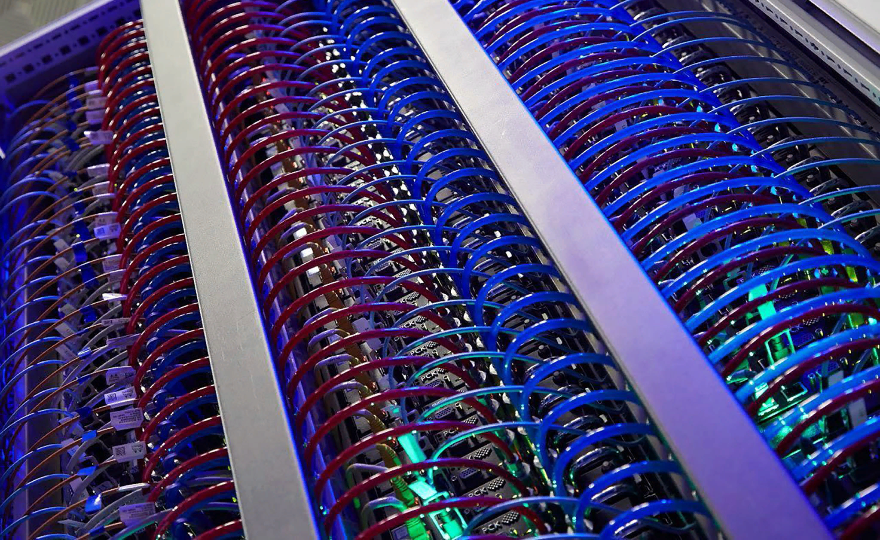
Численное исследование сверхпроводящих процессов в моделях джозефсоновских структур
м.н.с. Башашин М.В.
Дубна, 2024

Slide 2
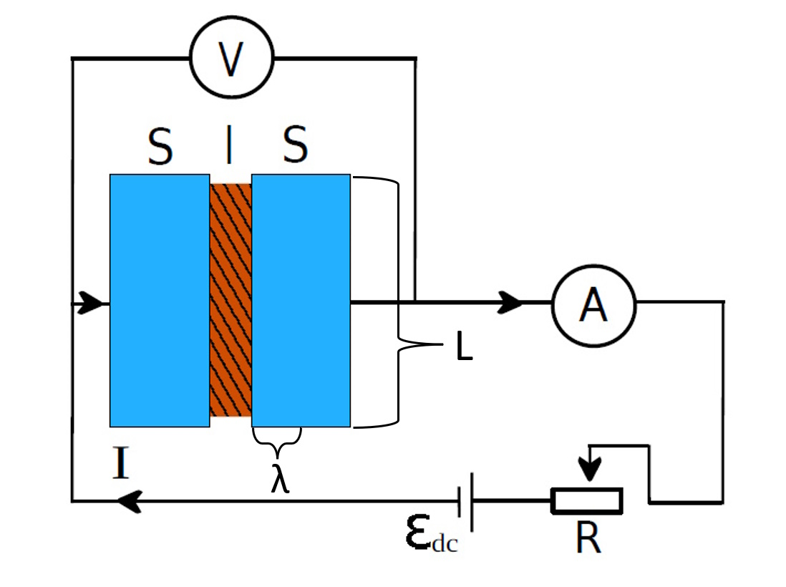
Введение (1/2)
Понятие «эффект Джозефсона» описывает совокупность явлений, возникающих в контактах двух сверхпроводников через слабую связь.
Изучение процессов, протекающих в джозефсоновских структурах, является одной из актуальных тем в физике конденсированных сред.
Интерес к математическому моделированию физических процессов в стеках длинных джозефсоновских переходов (ДДП) обусловлен, помимо необходимости получения фундаментальных знаний о свойствах слоистых джозефсоновских структур, открывающейся перспективой практических приложений.
Большинство физических процессов, происходящих внутри ДП, отражается на ее вольт-амперной характеристике (ВАХ). Примером можно назвать появление ступеньки Шапиро на ВАХ, свидетельствующее о захвате внешним излучением джозефсоновской частоты, а также ступенек нулевого поля, обусловленных наличием флюксонов в длинном ДП.
В последние годы активное внимание исследователей привлекают системы, основанные на взаимодействии сверхпроводящего тока с магнитным моментом в джозефсоновских структурах с ферромагнетиком. В структуре сверхпроводник/ ферромагнетик/ сверхпроводник (SFS) спин-орбитальная связь в ферромагнитном слое без центра инверсии обеспечивает механизм прямой (линейной) связи между магнитным моментом и сверхпроводящим током. Такие ДП называют ϕ₀-переходами. Возможность контроля магнитных свойств сверхпроводящим током, а также влияние магнитной динамики на сверхпроводимость интенсивно исследуется.
Помимо фундаментальных исследований большое значение имеет также и практическое применение эффекта Джозефсона в первую очередь в микроэлектронике.

Slide 3
Введение (2/2)
В данном докладе представлены методы, комплексы программ и результаты численного исследования физических процессов, протекающих под действием различных факторов в системах джозефсоновских структур полученные на протяжении последних 9 лет.
Проведено исследование следующих моделей.
Первая модель описывает систему длинных джозефсоновских переходов (ДП) с учетом емкостной и индуктивной связи между соседними ДП. В рамках этой модели проводится расчет вольт-амперных характеристик (ВАХ) и исследуется влияние ряда параметров модели на ее структуру.
Вторая модель - это модель точечного аномального ДП с учетом спин-орбитальной и ферромагнитной связи, так называемого ϕ₀-перехода. Здесь основной задачей численного моделирования было выявление интервалов параметров, где происходит переворот магнитного момента, и изучение влияния различных факторов на конфигурацию периодической структуры доменов переворота.
Обе модели описываются многопараметрическими системами нелинейных дифференциальных уравнений. Численные исследования характеризуются значительным объемом вычислений и требуют применения методов и технологий параллельных вычислений для организации высокопроизводительного компьютерного моделирования.

Slide 4
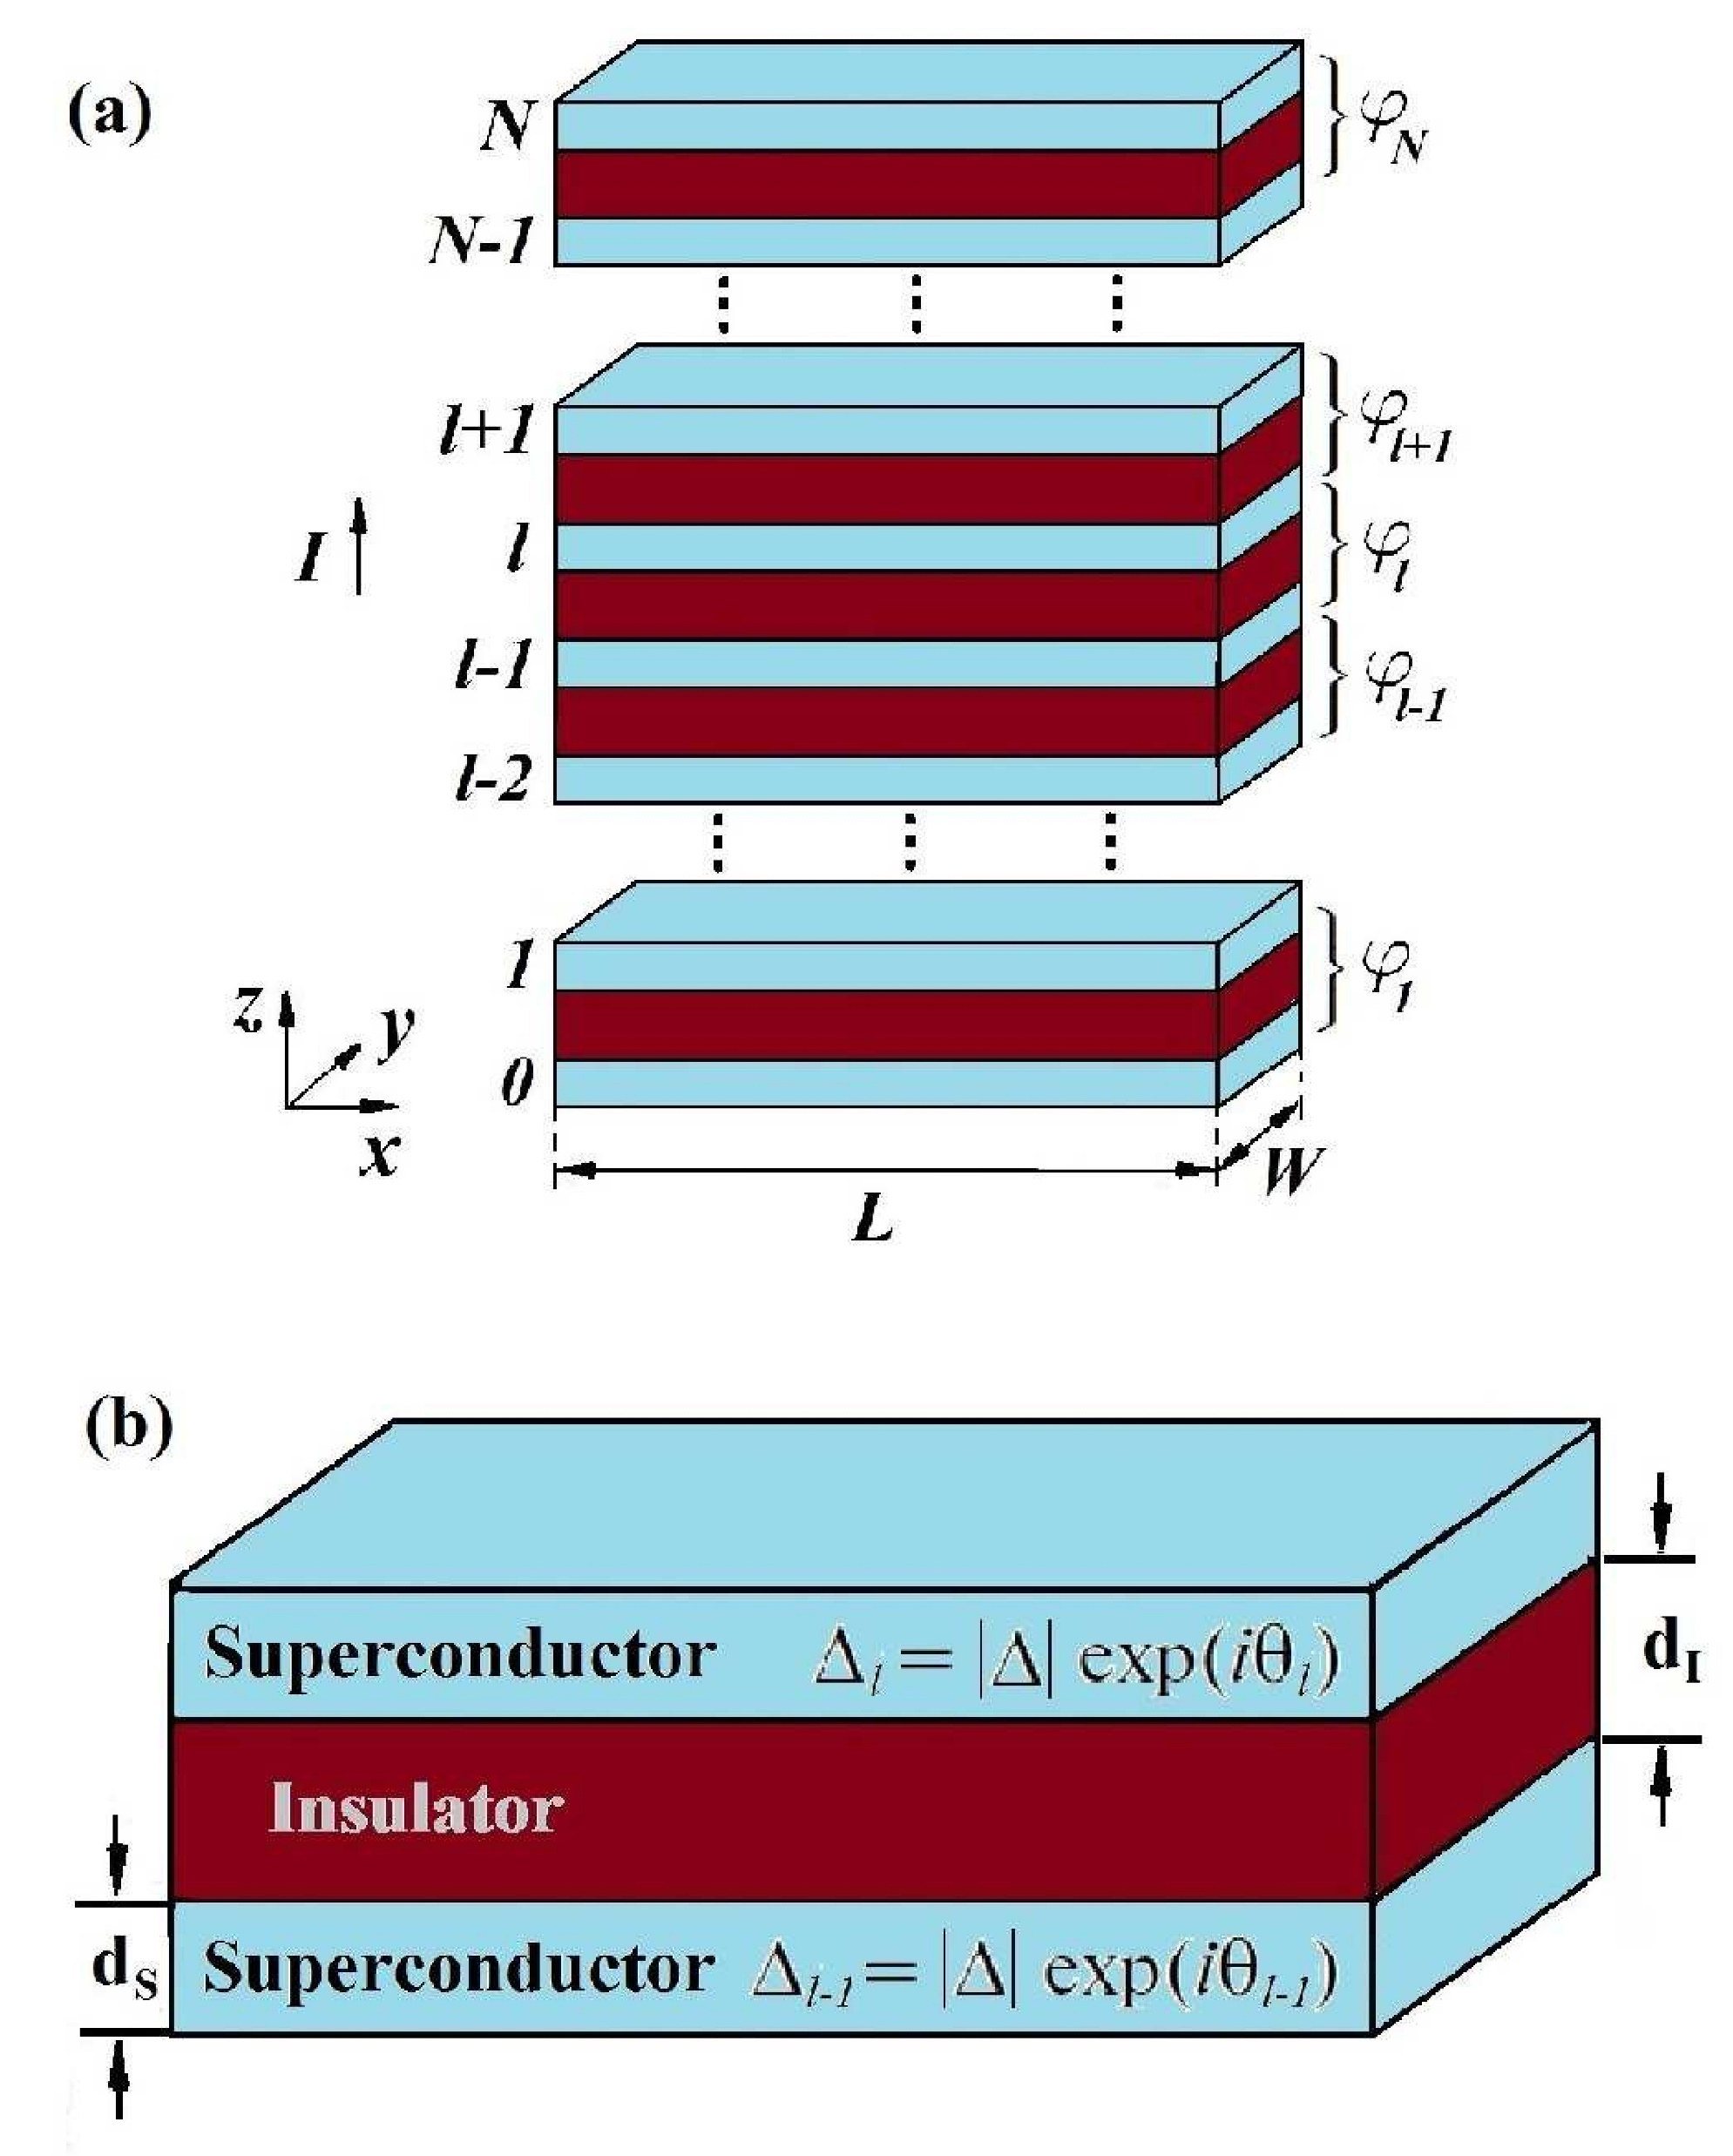
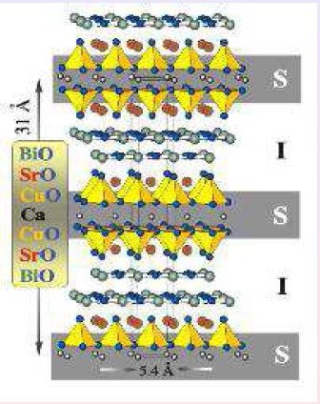
Модель системы длинных джозефсоновских переходов
Рассматривается обобщенная модель, учитывающая индуктивную и емкостную связь между ДП. Система связанных ДДП предполагается состоящей из сверхпроводящих слоев c промежуточными диэлектрическими слоями длины L.
Структура природного кристалла Bi₂Cr₂CaCu₂O₈
Схематический вид системы длинных джозефсоновских переходов. Ось x выбрана вдоль длины L ДП, ось y вдоль ширины W и ось z перпендикулярна слоям.
Схема l-го джозефсоновского перехода, d_{s} - толщина сверхпроводящего слоя, d_{I} - толщина.

Slide 5
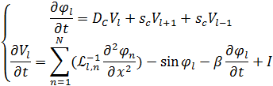


Постановка задачи
Фазовая динамика системы ДДП с учетом емкостной и индуктивной связи между контактами описывается системой уравнений относительно разности фаз ϕ_{l} и напряжения V_{l} на каждом lм контакте:
(1)
где £ - матрица индуктивной связи.
(2)
Здесь β=σV₀/(d_{l} j_{c})- параметр диссипации, параметр индуктивной связи S принимает значение на интервале 0<|S|<0.5. D_{c} - эффективная электрическая толщина ДП, нормированная на толщину диэлектрического слоя. s_{c} – параметр емкостной связи. V_{l} - напряжение на lм ДП, I -внешний ток. Все величины в системе (1) переведены в безразмерные.
Граничные условия: (3)

Slide 6
Численный подход
Численное решение системы (1-3).
Вводится равномерная дискретная сетка по пространственной координате x с шагом Δx и по координате времени t с шагом Δt.
Для аппроксимации производных по пространственной координате используются стандартные трех-точечные конечно-разностные формулы.
Полученная система обыкновенных дифференциальных уравнений относительно значений разностей фаз и напряжений в узлах дискретной сетки по x решается численно с использованием метода Рунге-Кутта (РК) четвертого порядка.

Slide 7



Численный подход к построению ВАХ
При моделировании ВАХ имитируется эффект включения/выключения источника тока, поэтому при сначала происходит увеличение значений тока до заданного значения, а затем уменьшение до 0. Для каждого значения тока вычисляется ВАХ по следующей схеме:
На каждом шаге по времени вычисляется интеграл
(4)
с использованием формулы Симпсона.
Далее вычисляется интеграл
(5)
на основе метода прямоугольников и, наконец, напряжение усредняется по числу контактов
(6)

Slide 8
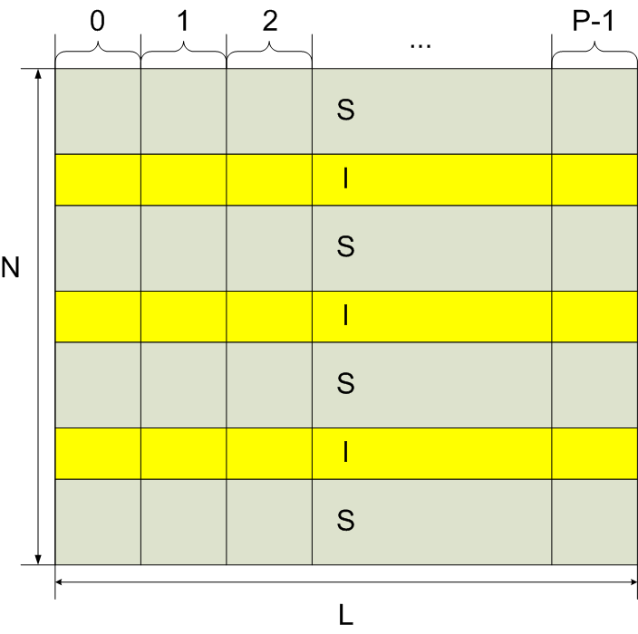
Схема распараллеливания
Разработанный параллельный алгоритм основан на распределении вычислений по узлам дискретной сетки по координате х вдоль длины контакта.
Каждому из задействованных в расчете параллельных MPI-процессов назначается своя порция узлов дискретной сетки по координате.
Каждый процесс в назначенных ему узлах в параллельном режиме вычисляет рекурсивно 4 коэффициента Рунге-Кутта и затем решения системы уравнений.
После расчета каждого из коэффициентов Рунге-Кутта происходит обмен значениями между соседними процессам.
При расчете ВАХ сначала каждым процессом вычисляются частичные суммы в соответствии с формулой Симпсона, далее производится сборка в 0й процесс, где и осуществляются окончательные вычисления ВАХ и запись в файлы.
При необходимости аналогичным образом осуществляются расчеты других физических характеристик стека ДДП.
Дополнительно оценена применимость к данной схеме инструкций векторизации AVX-512.

Slide 9
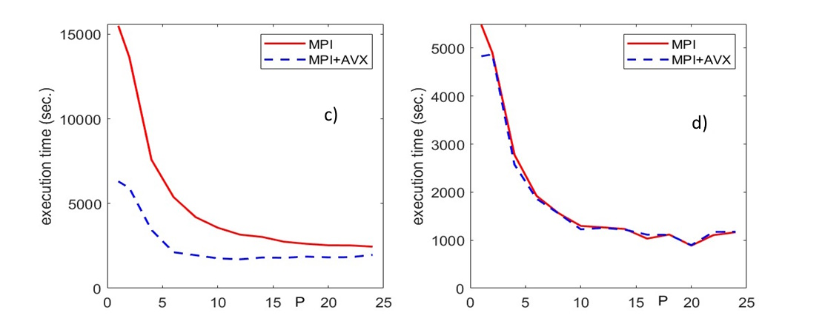
Параллельная реализация
Максимально достигаемое при расчетах на ЦИВК ускорение в зависимости (a) от длины ДП и (b) от числа ДП, рассчитанное как отношение времени счета в однопроцессорном режиме к минимальному времени счета, возможному для данного набора параметров при расчетах в параллельном режиме.
Время работы параллельной MPI-программы в зависимости от количества P задействованных параллельных MPI-процессов с использованием и без использования AVX-512 при длине контакта L=25 и количестве узлов дискретной сетки M=5∙10³ для случая N=1 (c) и для случая N=10 (d). Расчеты выполнены на суперкомпьютере «Говорун».

Slide 10
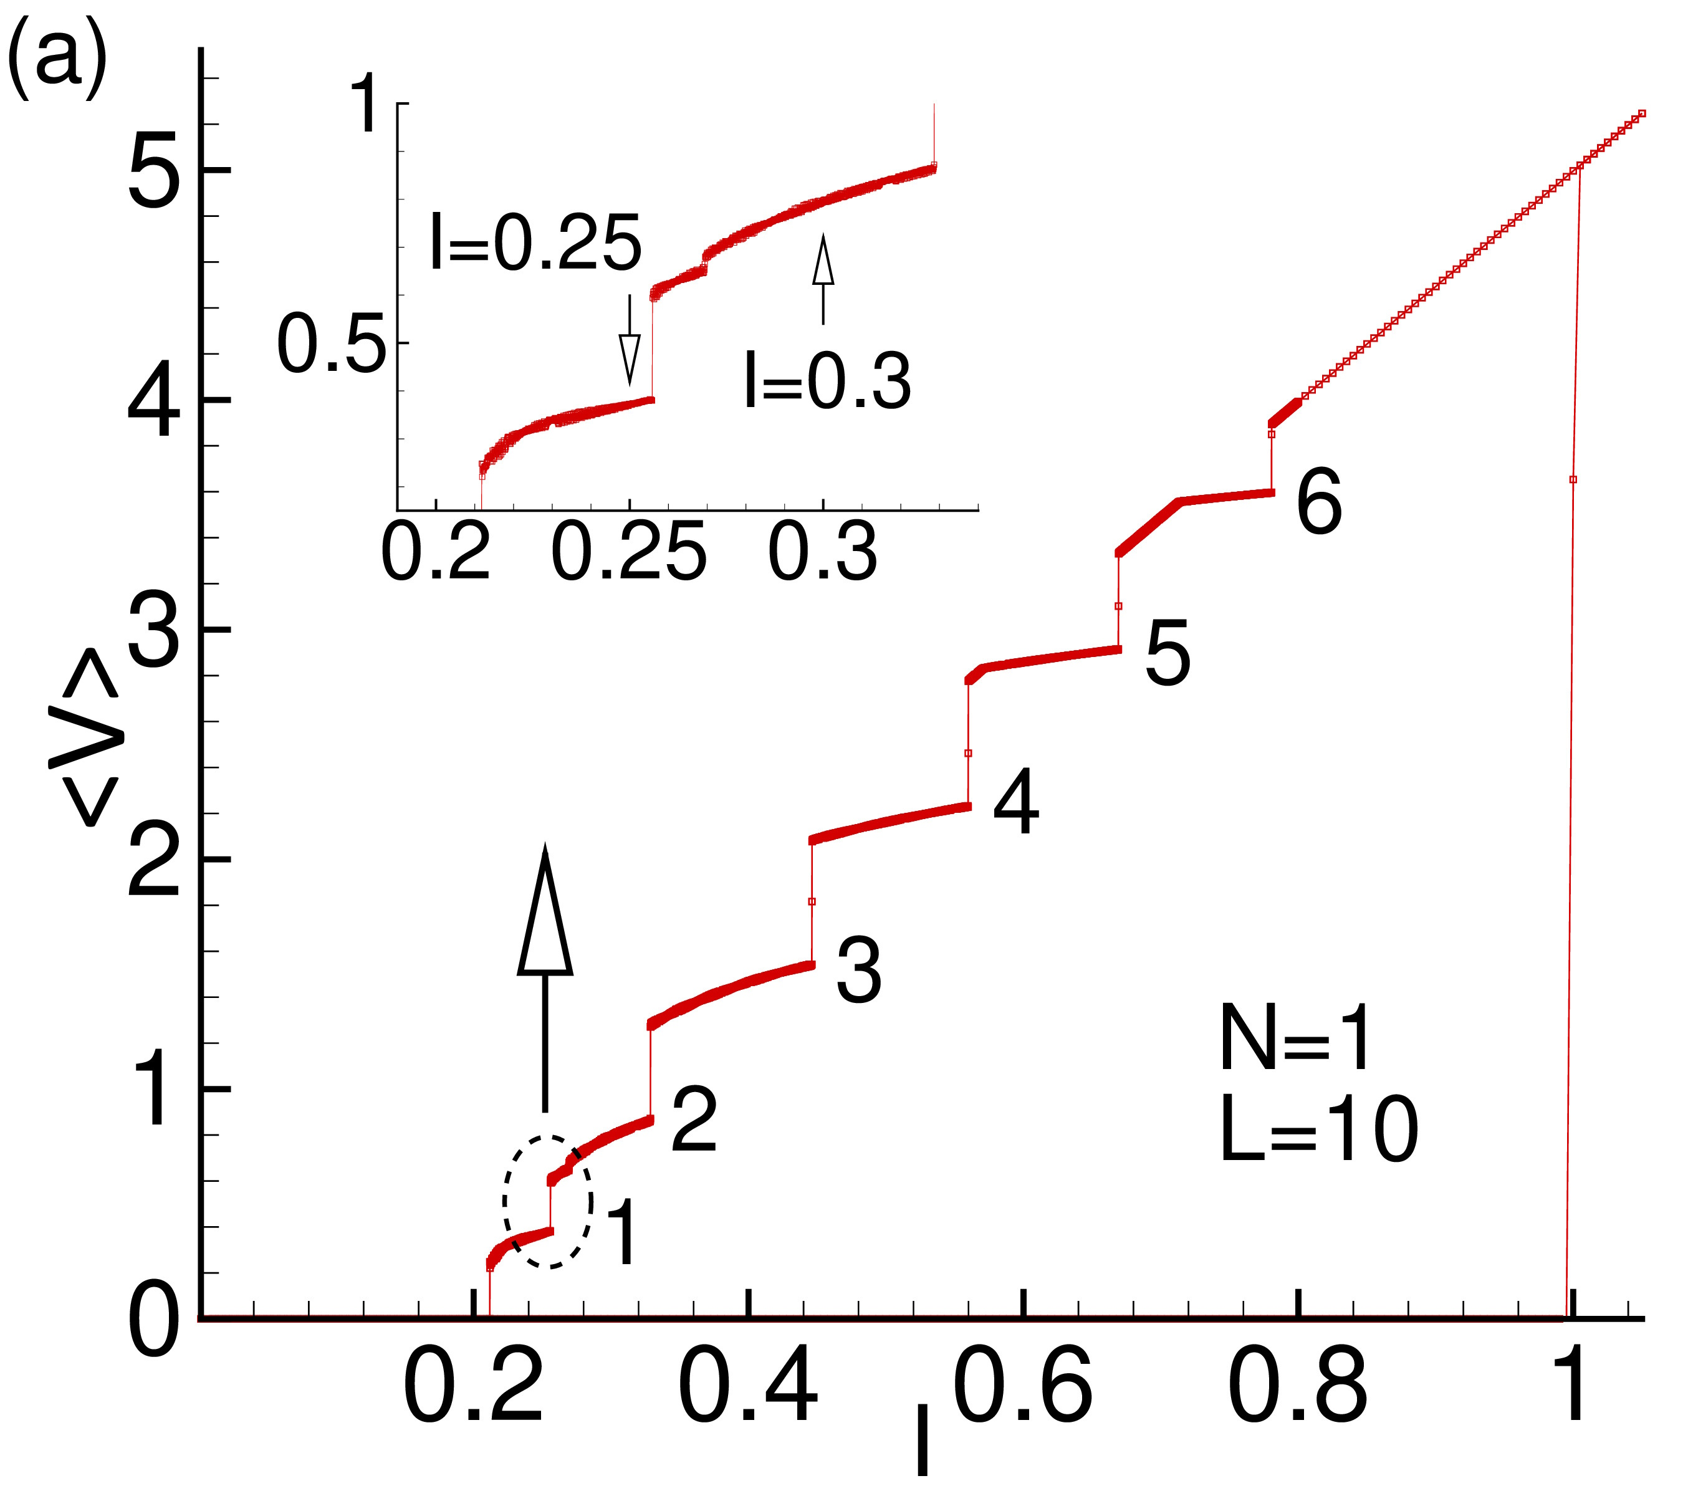
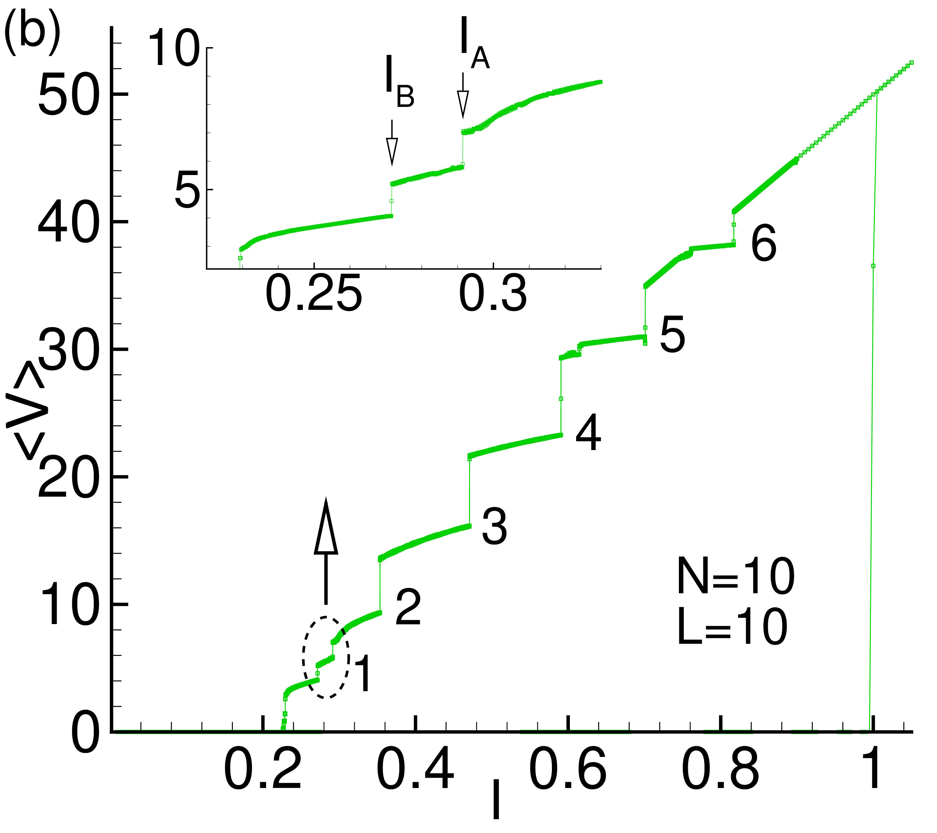
Исследование влияния емкостной и индуктивной связи на структуру ВАХ (1/4)
Однопетлевые ВАХ для одиночного ДП (a) и для стека ДП (b).
На вставке к рисунку (b) в крупном масштабе показана область ВАХ, соответствующая однофлюксонному и двухфлюксонному состояниям. При I_{A}=0.2915 система переходит из состояния с двумя флюксонами в состояние, соответствующее дополнительной ветви, из которого она переключается в состояние с одним флюксоном при I_{B}=0.2717. В случае одиночного ДП в указанной области ветвление ВАХ не наблюдается, о чем свидетельствует вставка к рисунку (a).

Slide 11
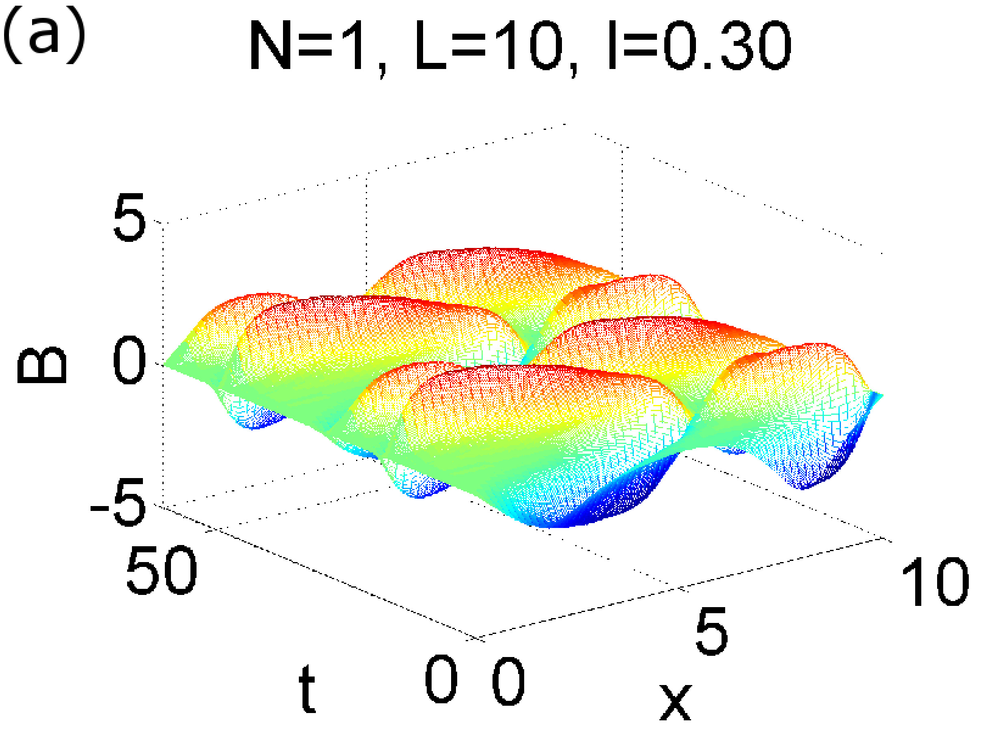
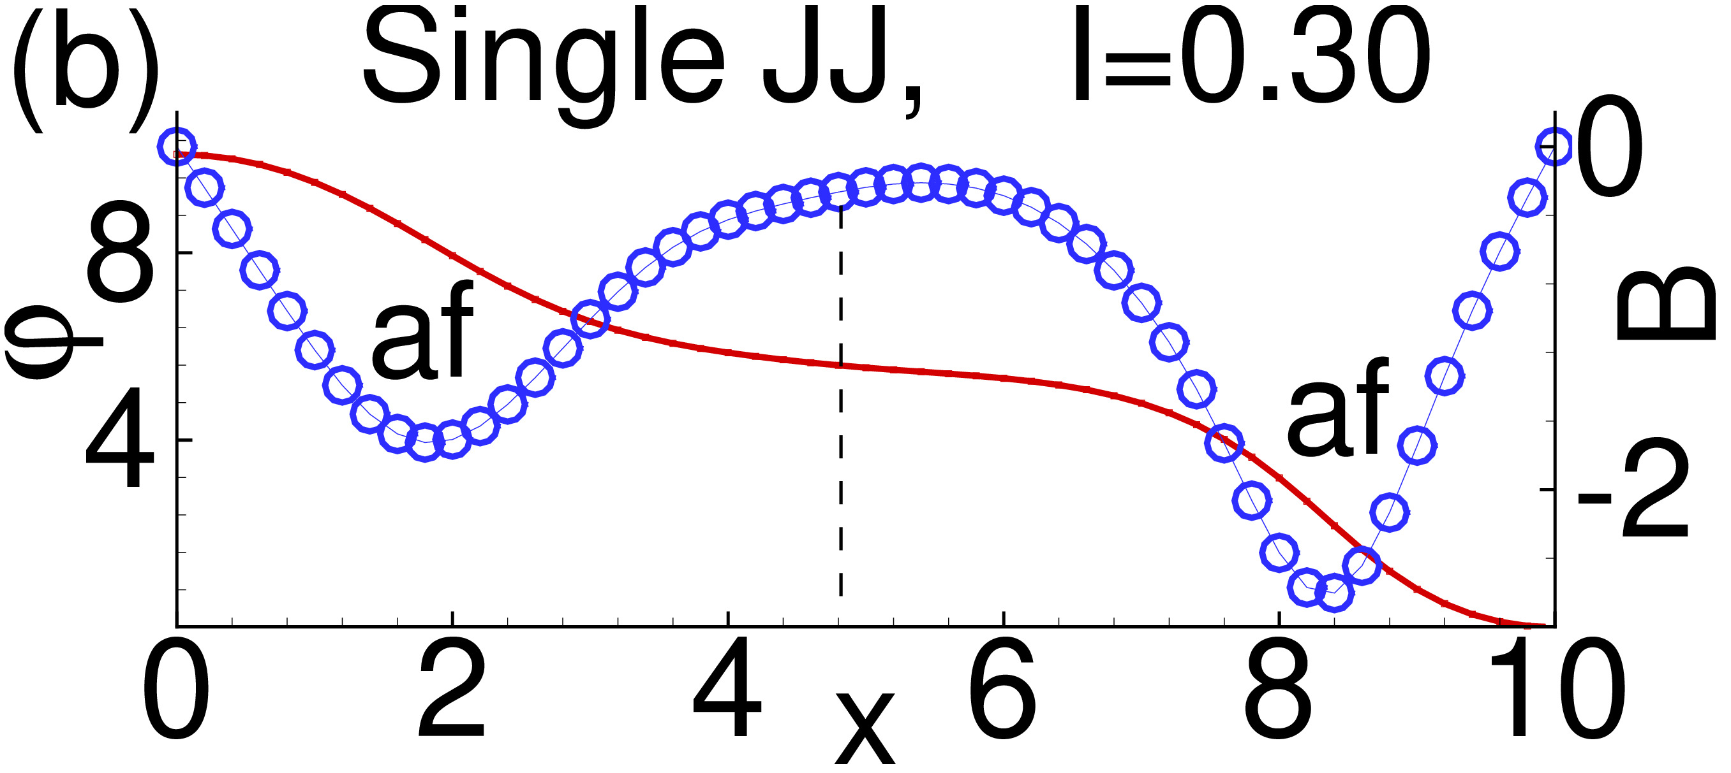
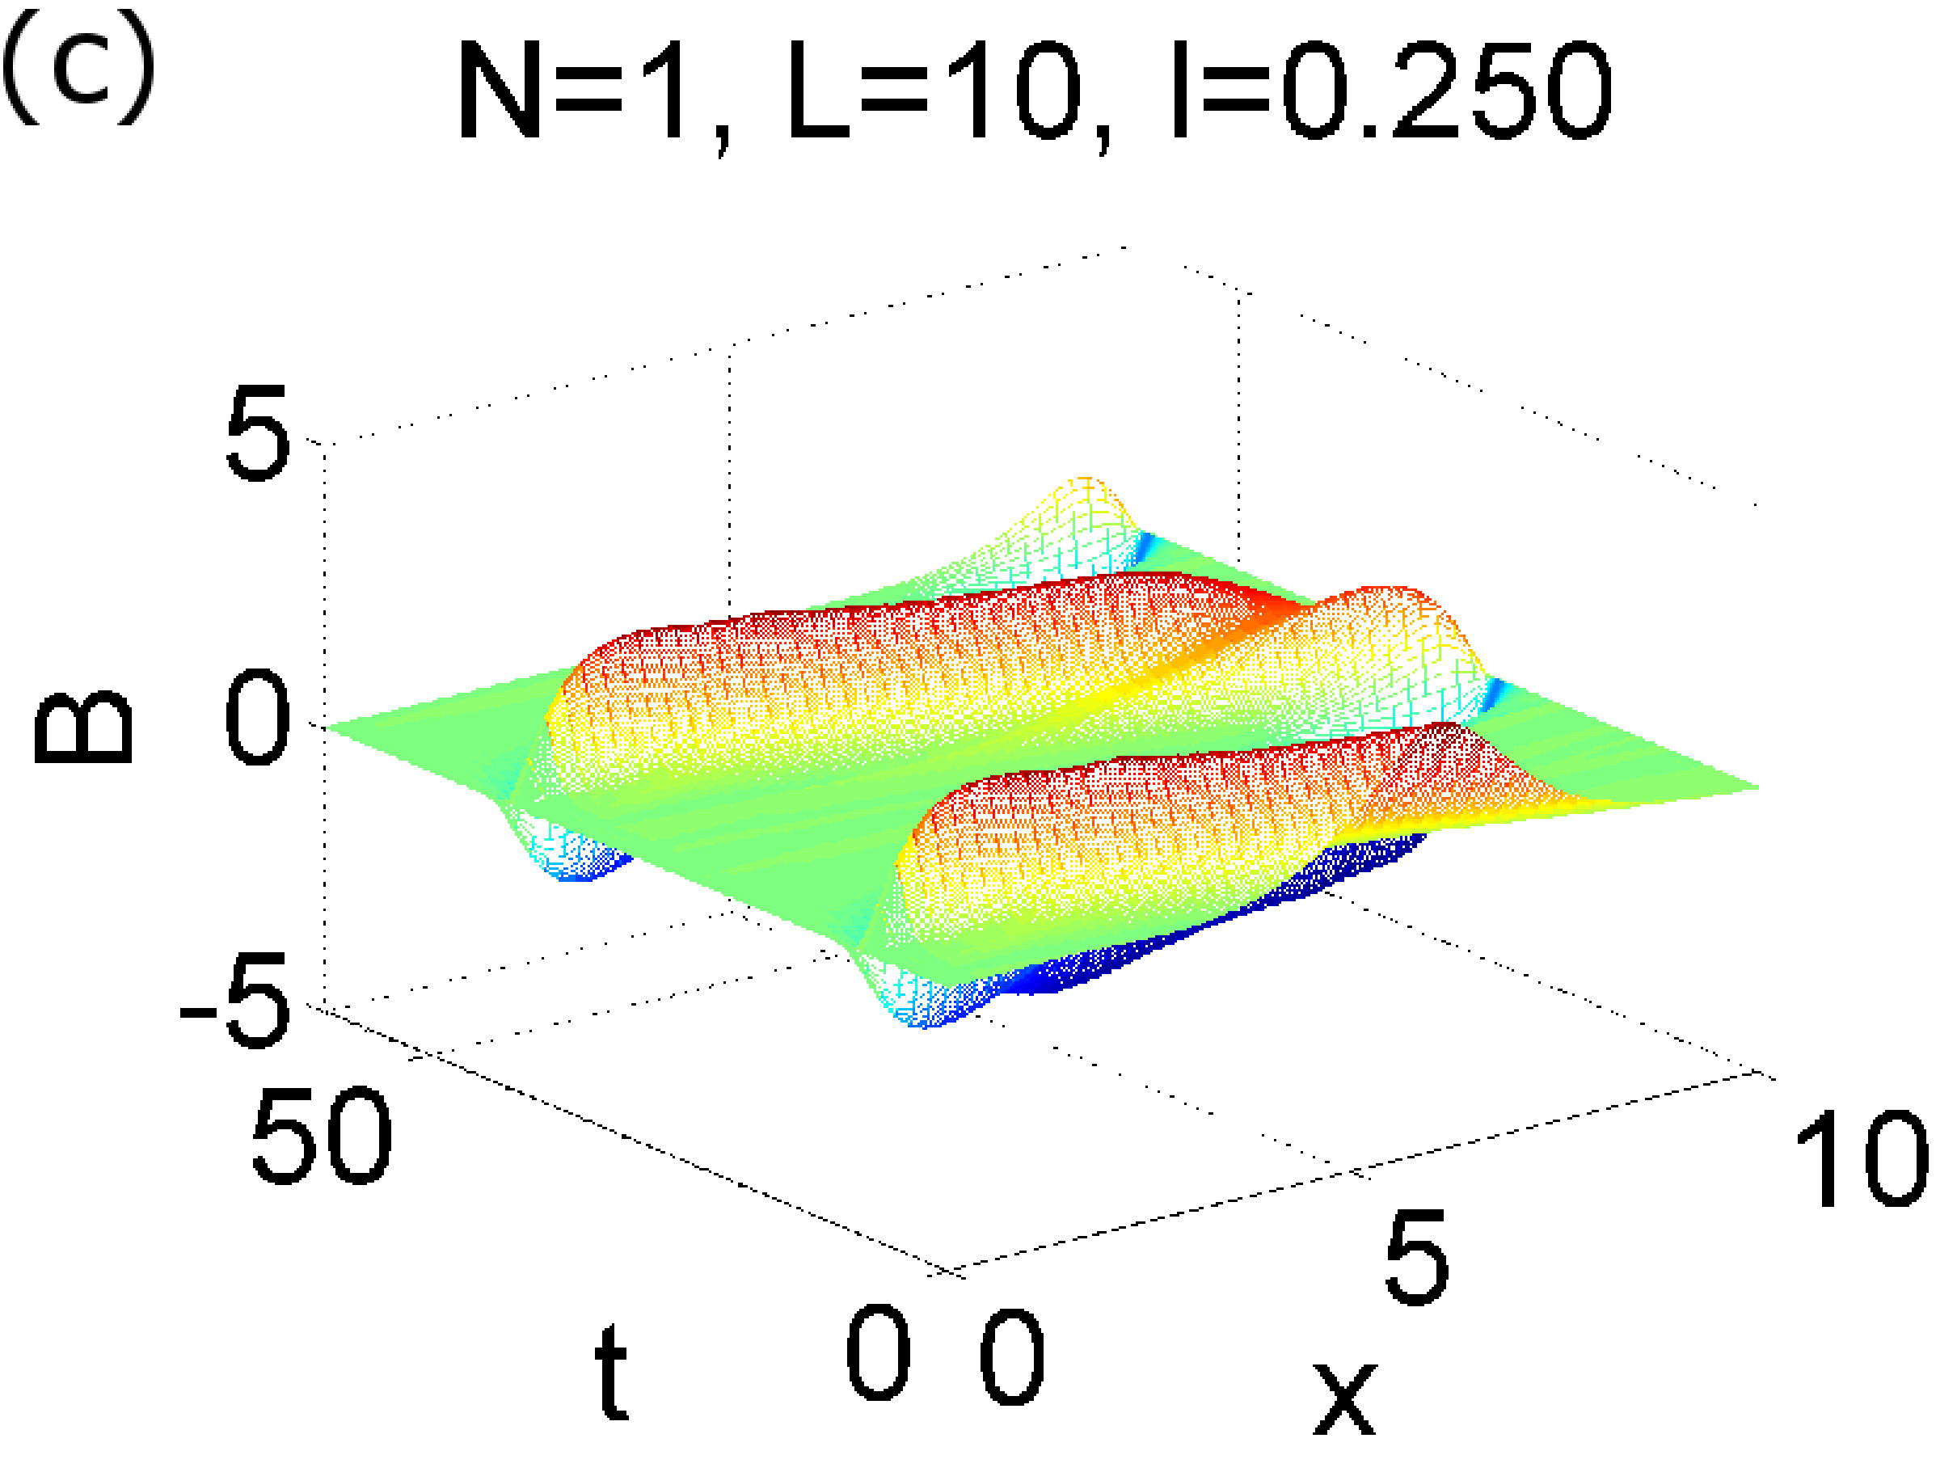
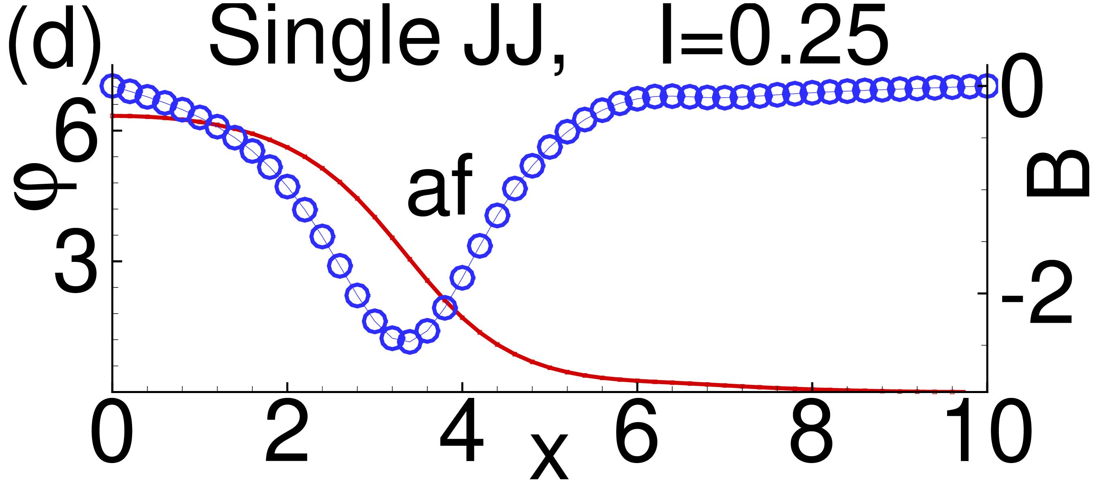
Исследование емкостной и индуктивной связи на структуру ВАХ (2/4)
Для того, чтобы понять причину ветвления, был проведен анализ пространственно-временных зависимостей магнитного поля B и разности фаз ϕ в различных точках ВАХ.
Пространственно-временная зависимость магнитного поля B в одиночном ДП при I=0.30;
Распределение разности фаз и магнитного поля вдоль оси x при I=0.3 при фиксированном времени t=32;
То же, что и в случае (a), но при I=0.25;
То же, что и в случае (b), но при I=0.25 и t=15.92.

Slide 12
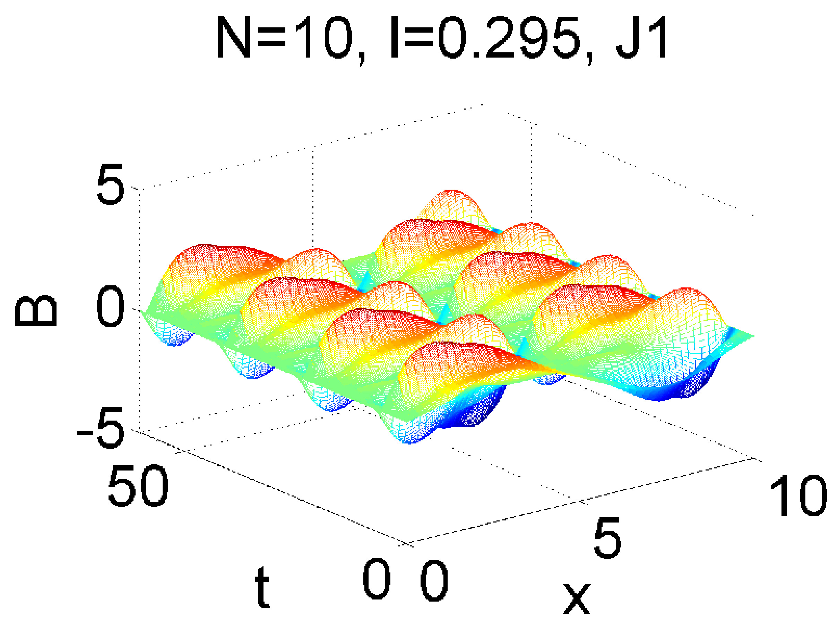
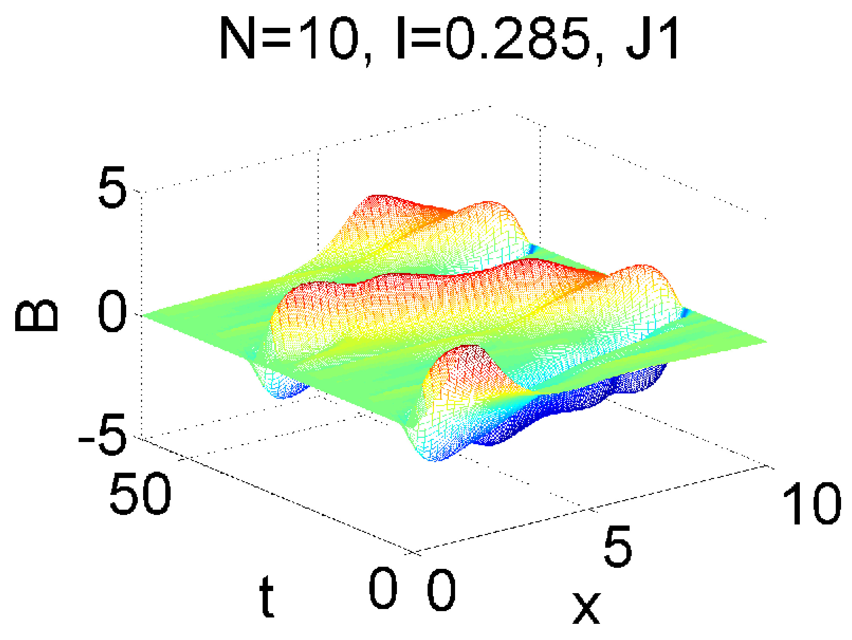
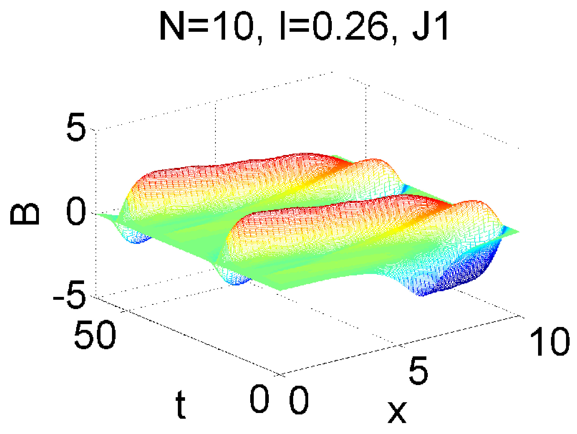
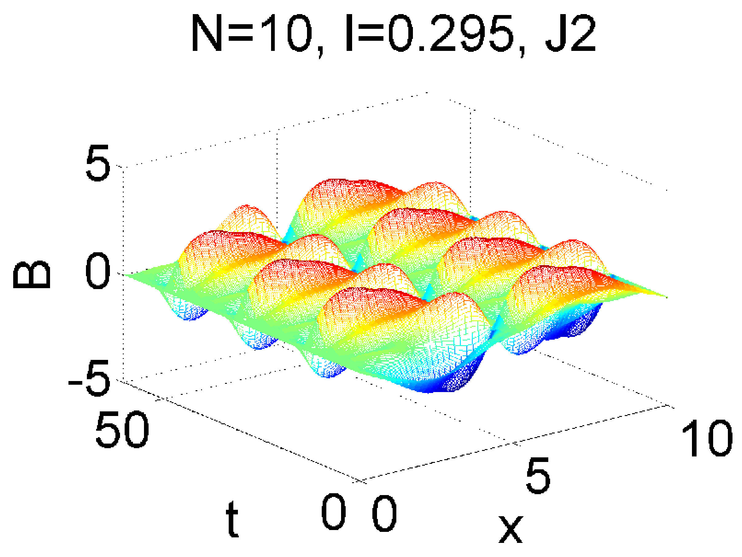
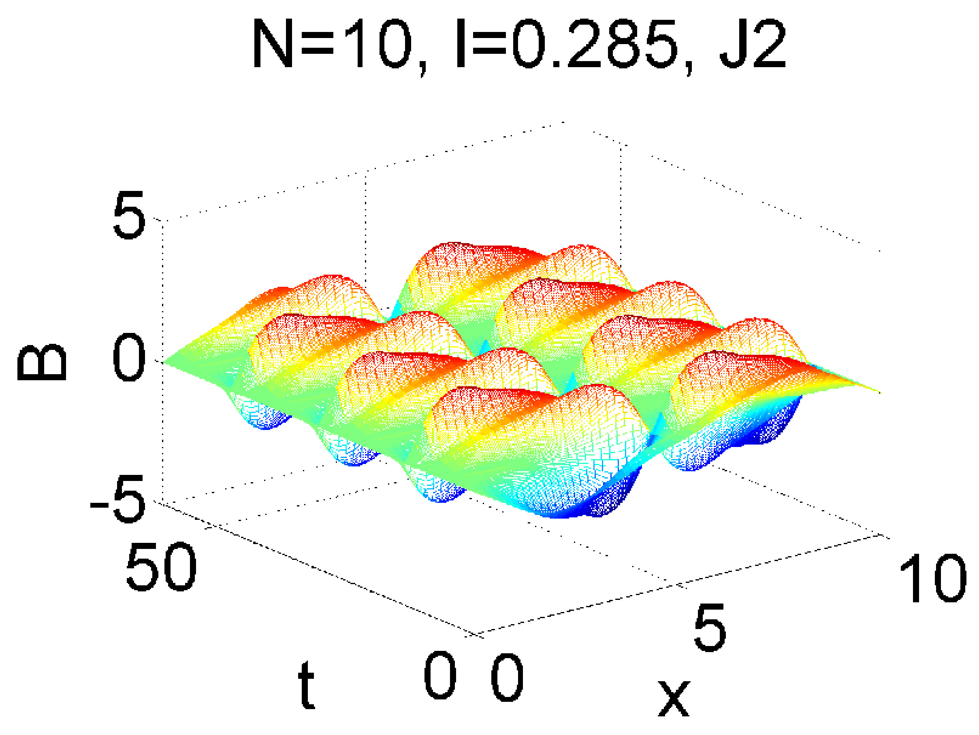
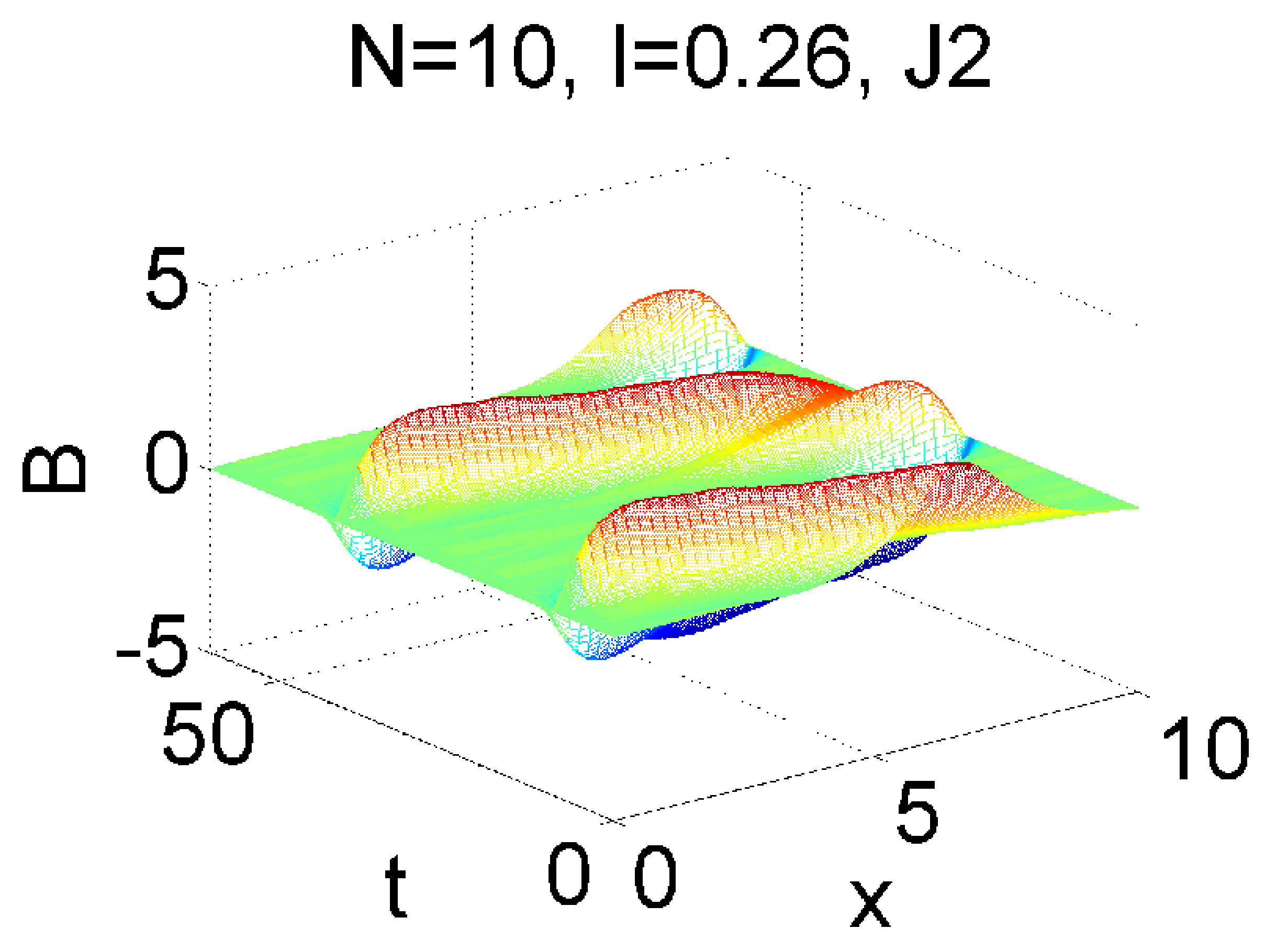
Исследование емкостной и индуктивной связи на структуру ВАХ (3/4)
Теперь обсудим динамику флюксонов в системе связанных ДП. Поскольку интересующее нас ветвление ВАХ наблюдается в интервале [I_{B},I_{A}], целесообразно проследить динамику изменения количества флюксонов на контактах справа от точки I_{A} интервала [I_{B},I_{A}] и слева от точки I_{B}.
a
b
c

Slide 13
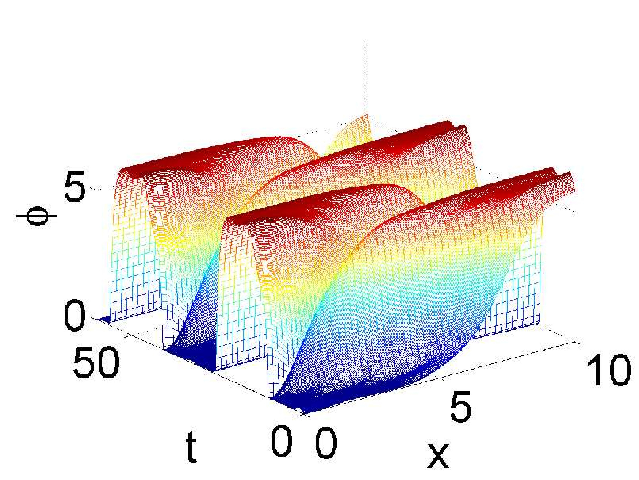
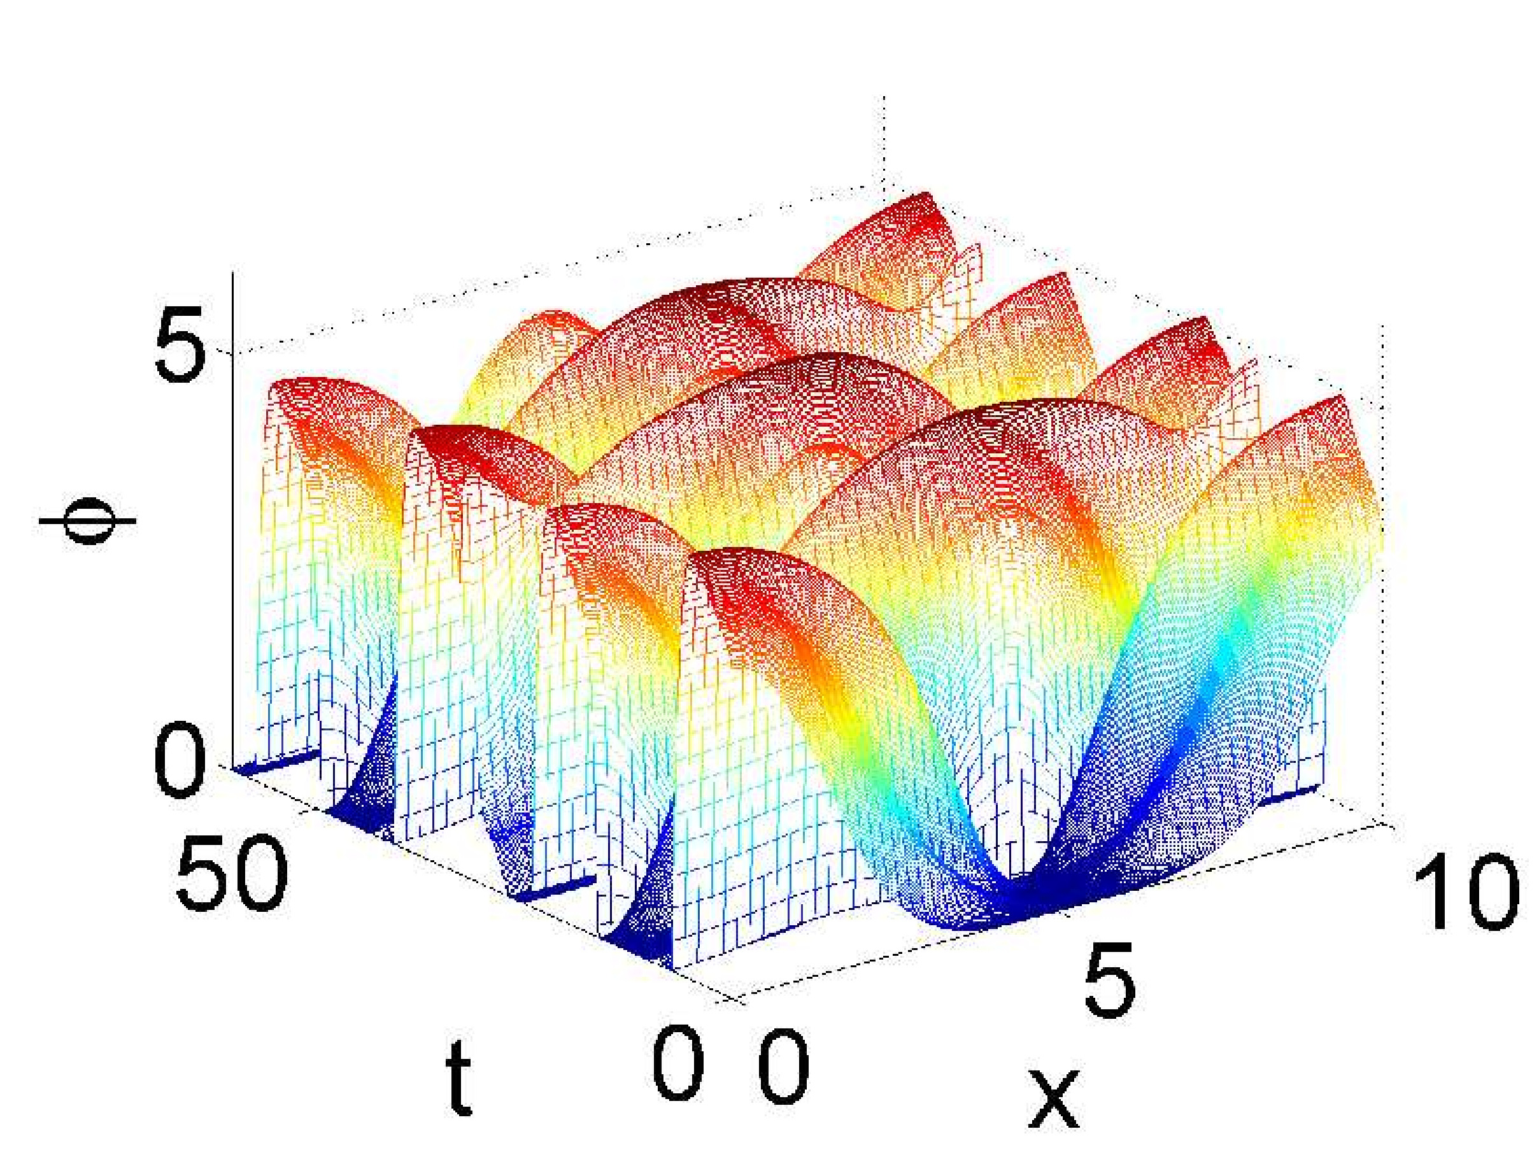
Исследование емкостной и индуктивной связи на структуру ВАХ (4/4)
При изменении I, переход в состояние с иным числом флюксонов может происходить не на всех ДП сразу. Так, при I=0.287 наблюдается состояние с разным числом флюксонов на ДП с четными номерами: однофлюксонное состояние для l=2 (левый рисунок) и двухфлюксонное состояние при l=8 (правый рисунок).

Slide 14
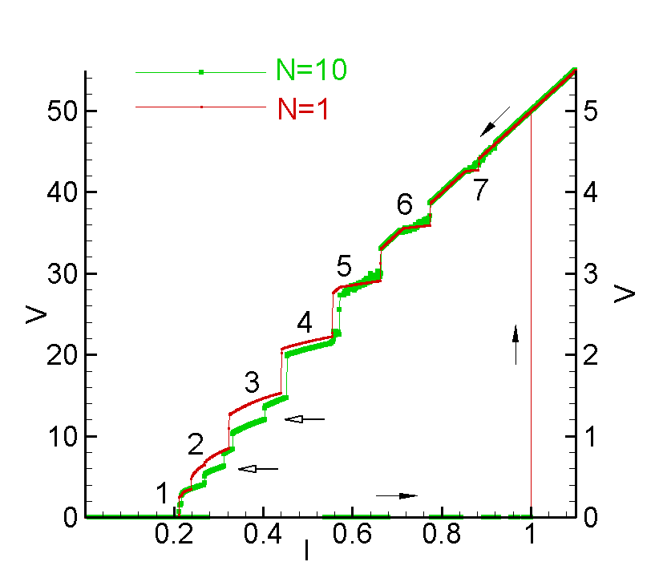
Исследование влияния индуктивной связи на структуру ВАХ при отсутствии емкостной
На рисунке представлены ВАХ, рассчитанные для одиночного (красная тонкая кривая) и системы 10 ДДП (зеленая жирная кривая) с учетом только индуктивной связи.
При обратном ходе тока на ВАХ наблюдаются так называемые ступеньки нулевого поля, которые связаны с возникновением определенных количеств флюксонов. Для каждой ступеньки указано цифрами число возникающих флюксонов.
Если сравнивать ВАХ системы ДП с ВАХ одиночного ДП, то можно увидеть, что между ступеньками с 1, 2 и 3 флюксонов в случае системы ДП появляются дополнительные ступеньки, которые показаны полыми стрелками, они возникают из-за наличия индуктивной связи.

Slide 15
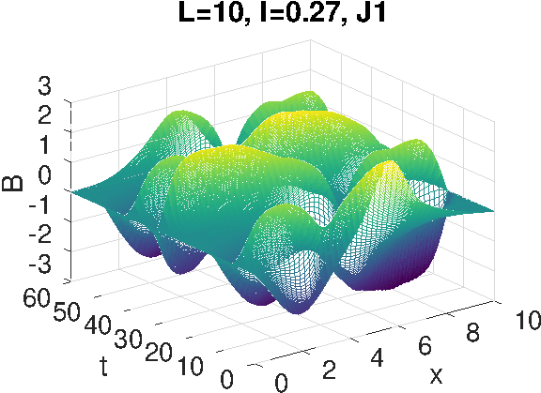
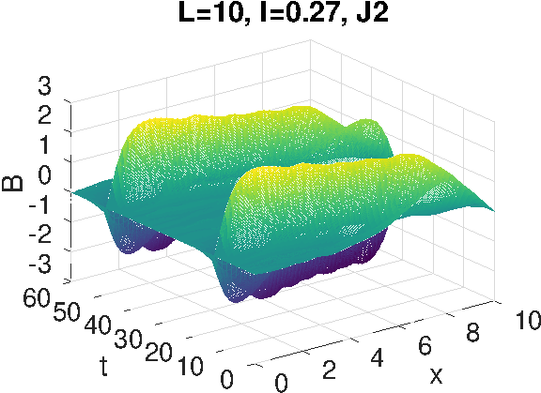
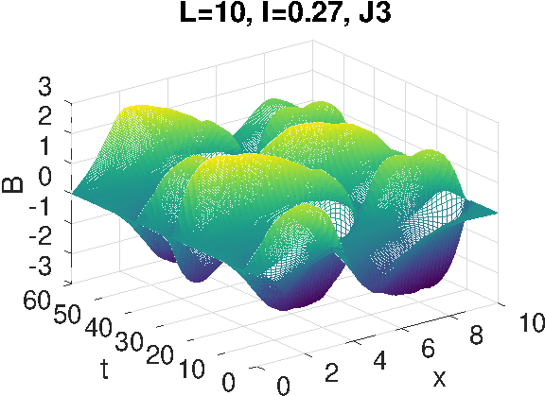
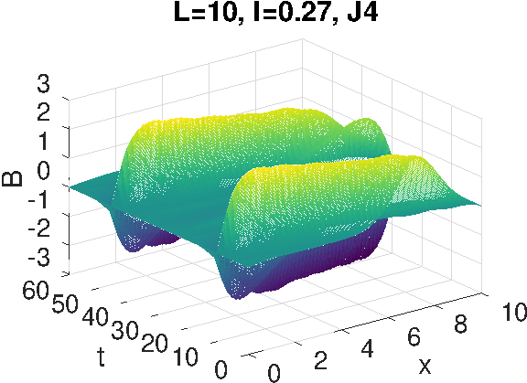
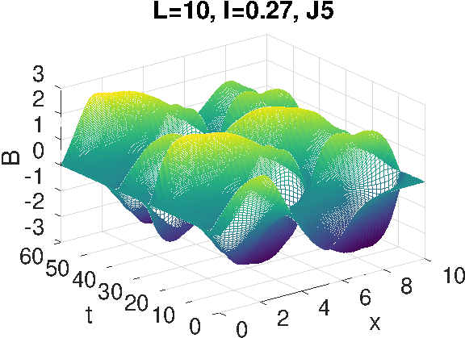
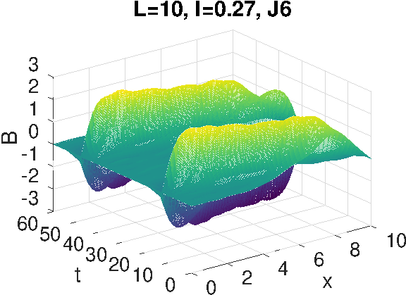
Чтобы понять причину возникновения этих ветвей, рассчитаны пространственно-временные зависимости в каждом ДП системы при значении тока I=0.27. J1, J2,... – номер ДП в системе, B – величина магнитного поля.

Slide 16
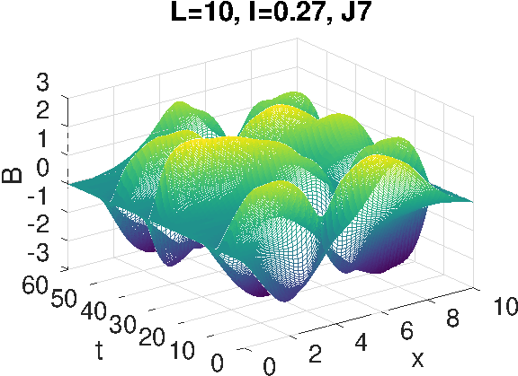
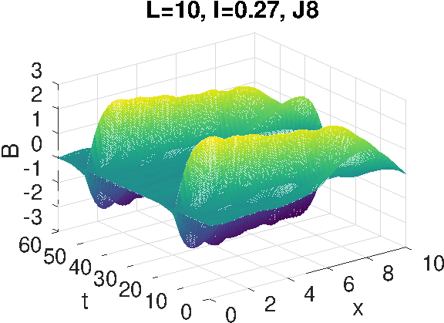
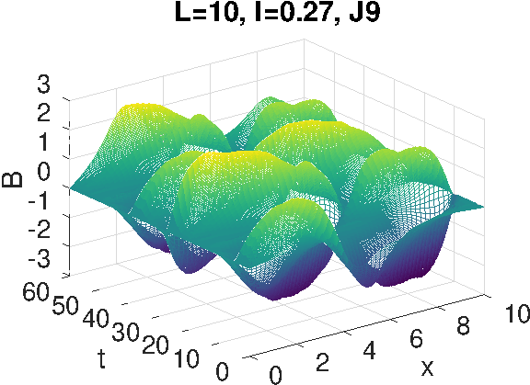
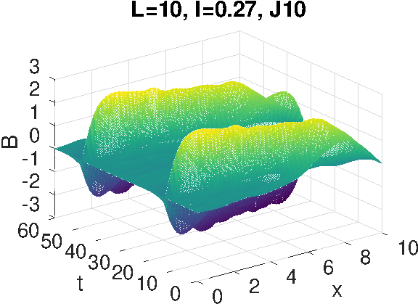
В ДП с нечетными номерами возникают по два флюксона, а в ДП с четными номерами - по одному. Это обстоятельство и является причиной возникновения дополнительной ветви. Возникновение таких состояний связано с индуктивной связью, т.е. без учета индуктивной связи количество флюксонов одинаково во всех переходах, а при наличии индуктивной связи некоторые переходы переключаются из двухфлюксонных состояний в однофлюксонные, в то время как другие остаются в двухфлюксонном состоянии.

Slide 17
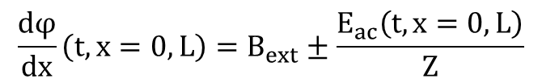

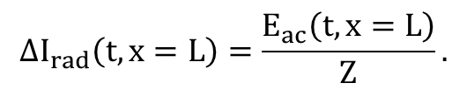

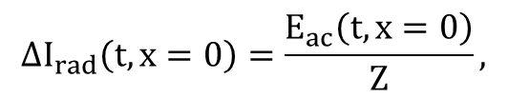
Влияние емкостной и индуктивной связи на электромагнитное излучение системы ДП (1/5)
Для отдельного ДП вводится импеданс излучения Z, связывающего локальную переменную
часть электрического поля E_{ac} и магнитного поля H_{ac} на краях ДП:
Мощность излучения определяется выражением:
где V_{ac}=d_{I}E_{ac} и R_{z}=(d_{I}/W)Z, W- ширина ДП.
При расчете интенсивности когерентного излучения, обусловленного движением флюксонов вдоль длины ДП, граничные условия формулируются с учетом когерентного излучения и имеют следующий вид
Переменная часть обезразмеренного электрического поля на краях ДП определяется выражениями:
где ‹V›_{x}(t)- усредненное напряжение по координате при фиксированном значении времени.
При вычислении мощности излучения из системы необходимо учитывать потери тока, которые вычисляются как:
Все величины безразмерные. Импеданс излучения Z в расчетах полагали равным 10⁶.
$$Z=\frac{E_{ac}}{H_{ac}}$$
$$℘=\frac{V_{ac}^{2}}{R_{Z}}$$
$$\frac{dφ}{dx}\left(t,x=0,L\right)=B_{ext}±\frac{E_{ac}\left(t,x=0,L\right)}{Z}$$
$$E_{ac}\left(t,x=0\right)=V\left(t,x=0\right)−{\left\langle V\right\rangle }_{x}\left(t\right)$$
$$E_{ac}\left(t,x=L\right)=V\left(t,x=L\right)−{\left\langle V\right\rangle }_{x}\left(t\right),$$
$$ΔI_{rad}\left(t,x=0\right)=\frac{E_{ac}\left(t,x=0\right)}{Z},$$
$$ΔI_{rad}\left(t,x=L\right)=\frac{E_{ac}\left(t,x=L\right)}{Z}.$$

Slide 18
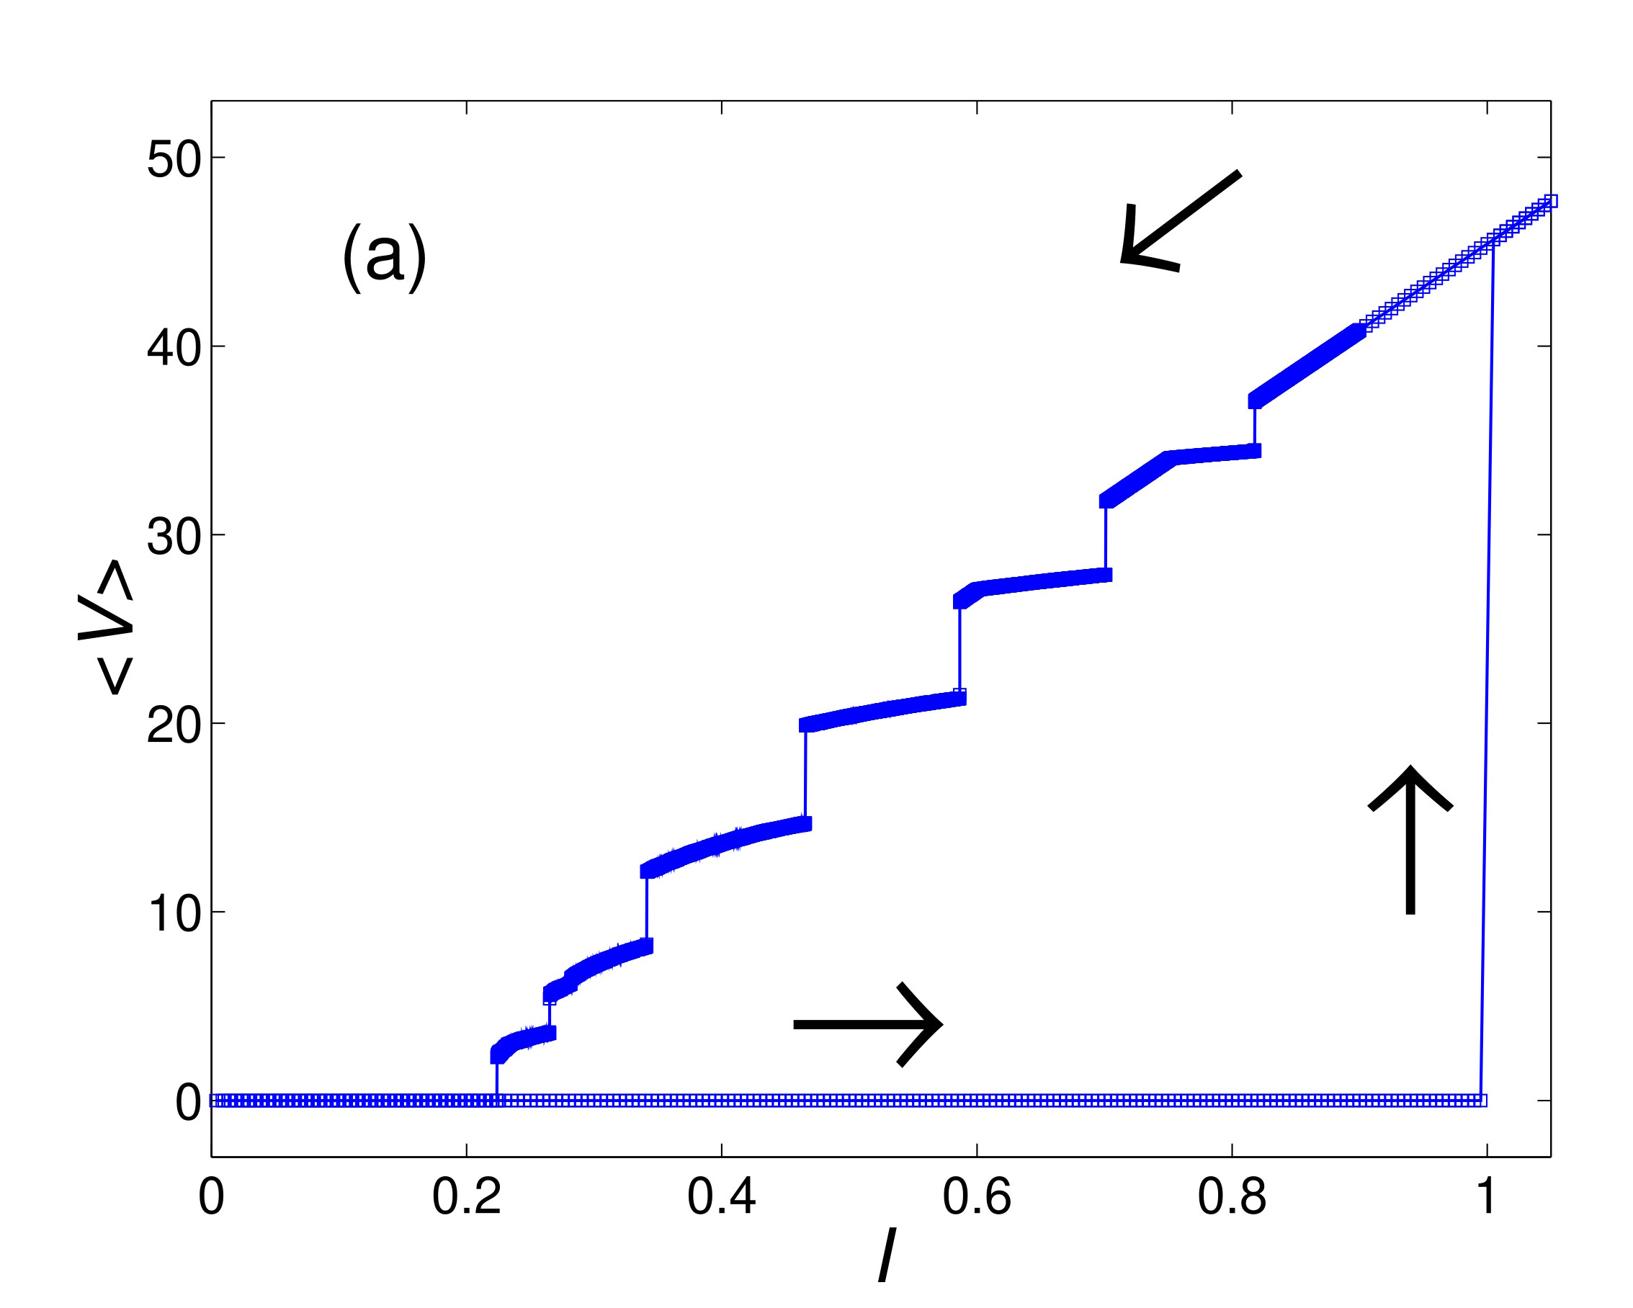
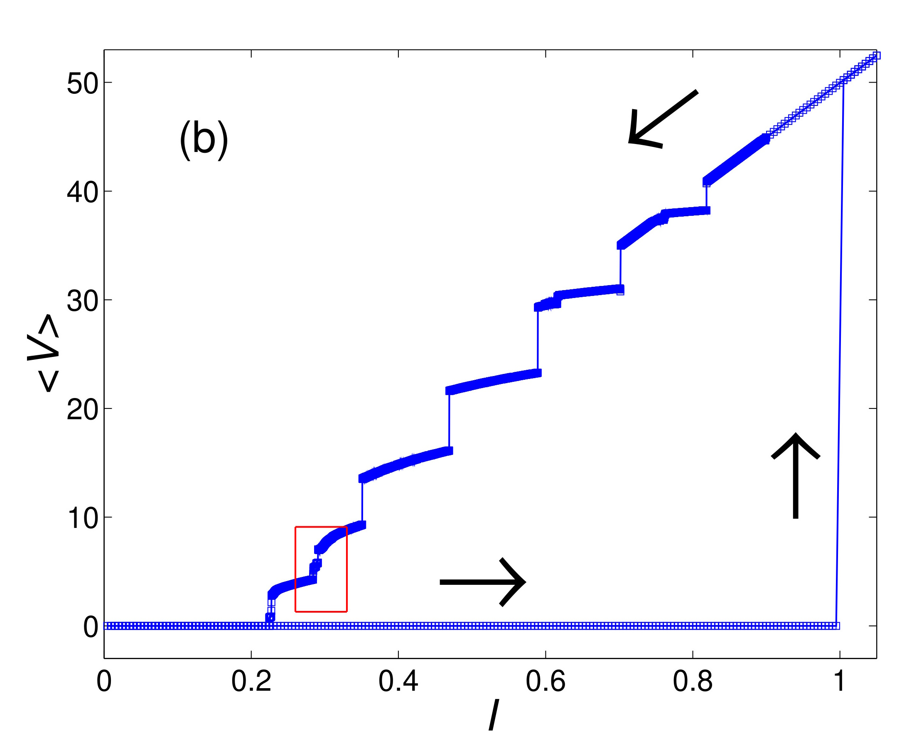
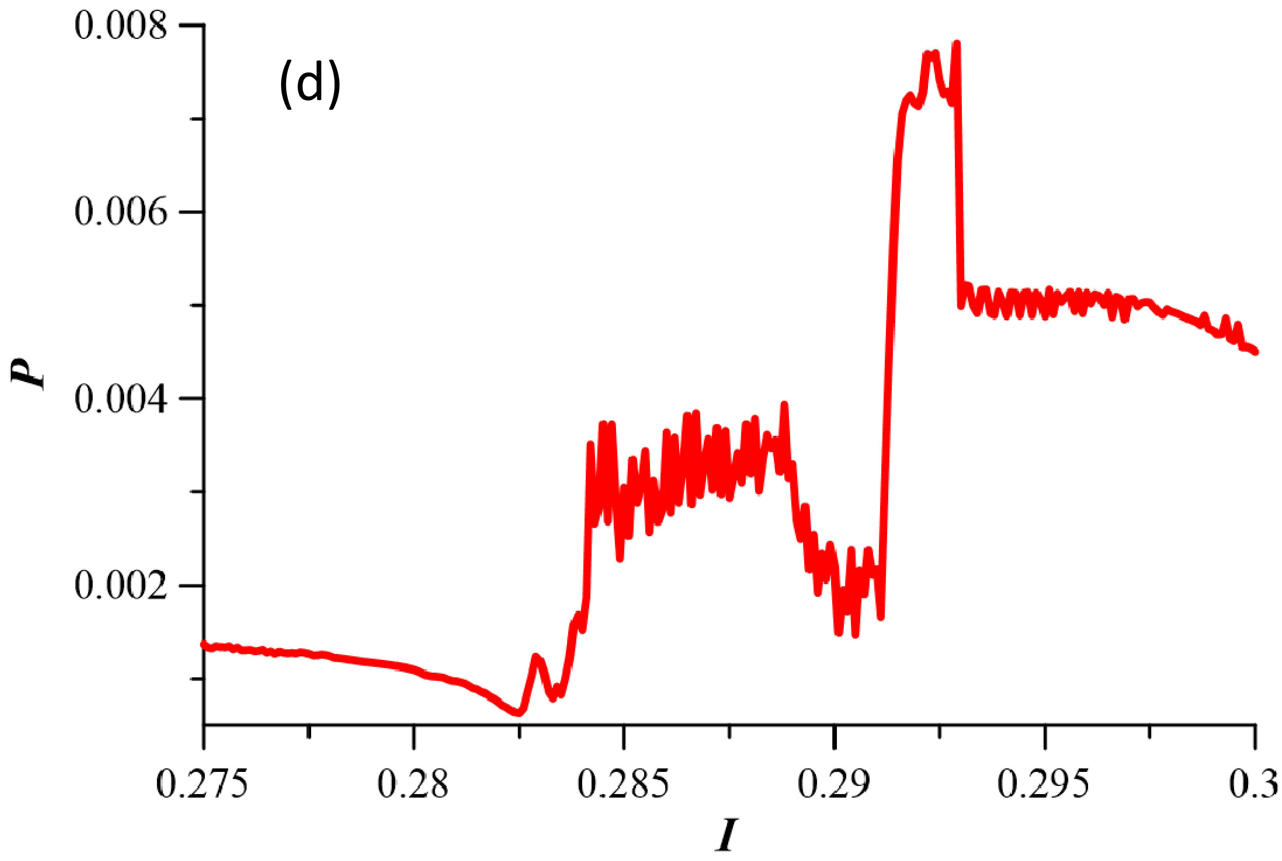
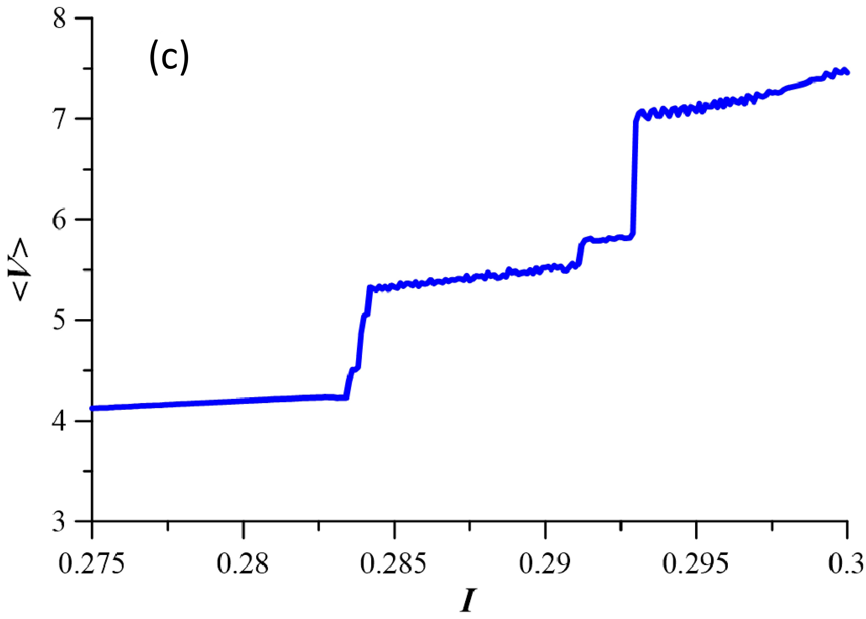
Влияние емкостной и индуктивной связи на электромагнитное излучение системы ДП (2/5)
Рассмотрим влияние связи между соседними ДП на электромагнитное излучение системы ДП.
ВАХ для случая системы ДП с N=L=10, β= 0.2.
Расчет сделан без учета связи между ДП (S=s_{c}=0);
с учетом связи между ДП при S= -0.05, s_{c}= -0.05;
увеличение выделенного фрагмента ВАХ на (b);
соответствующая мощность излучения ℘

Slide 19
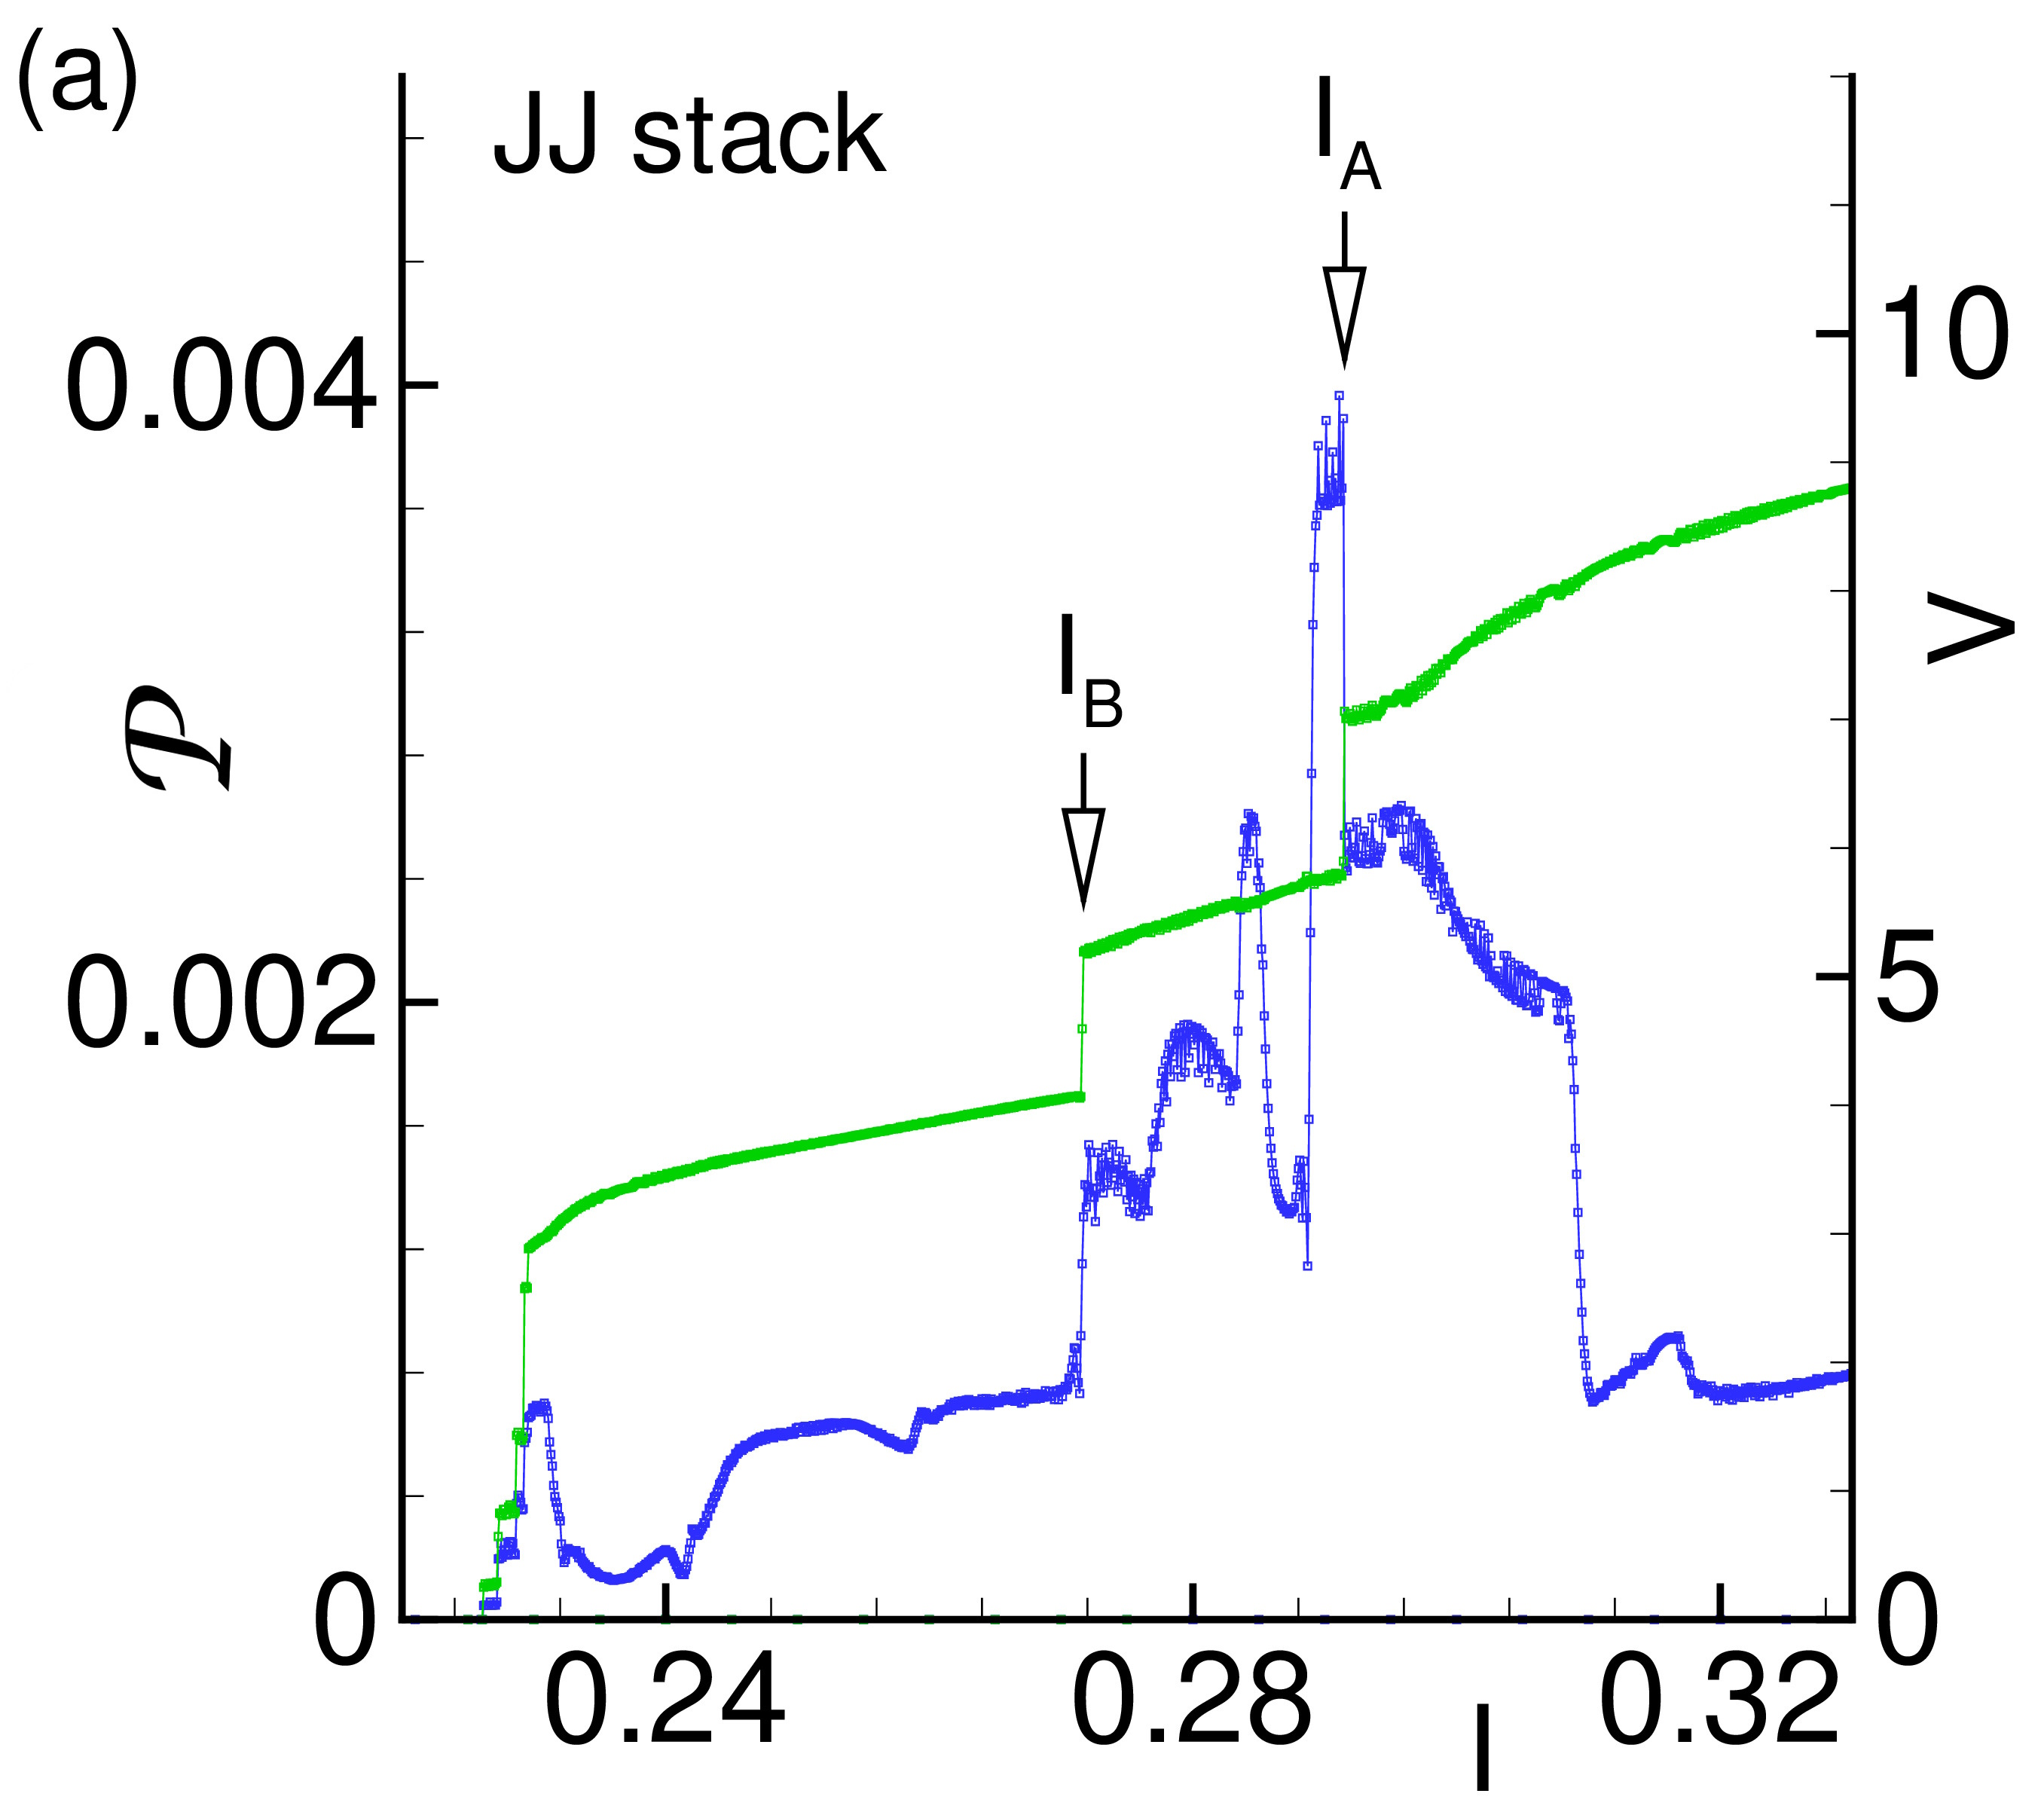
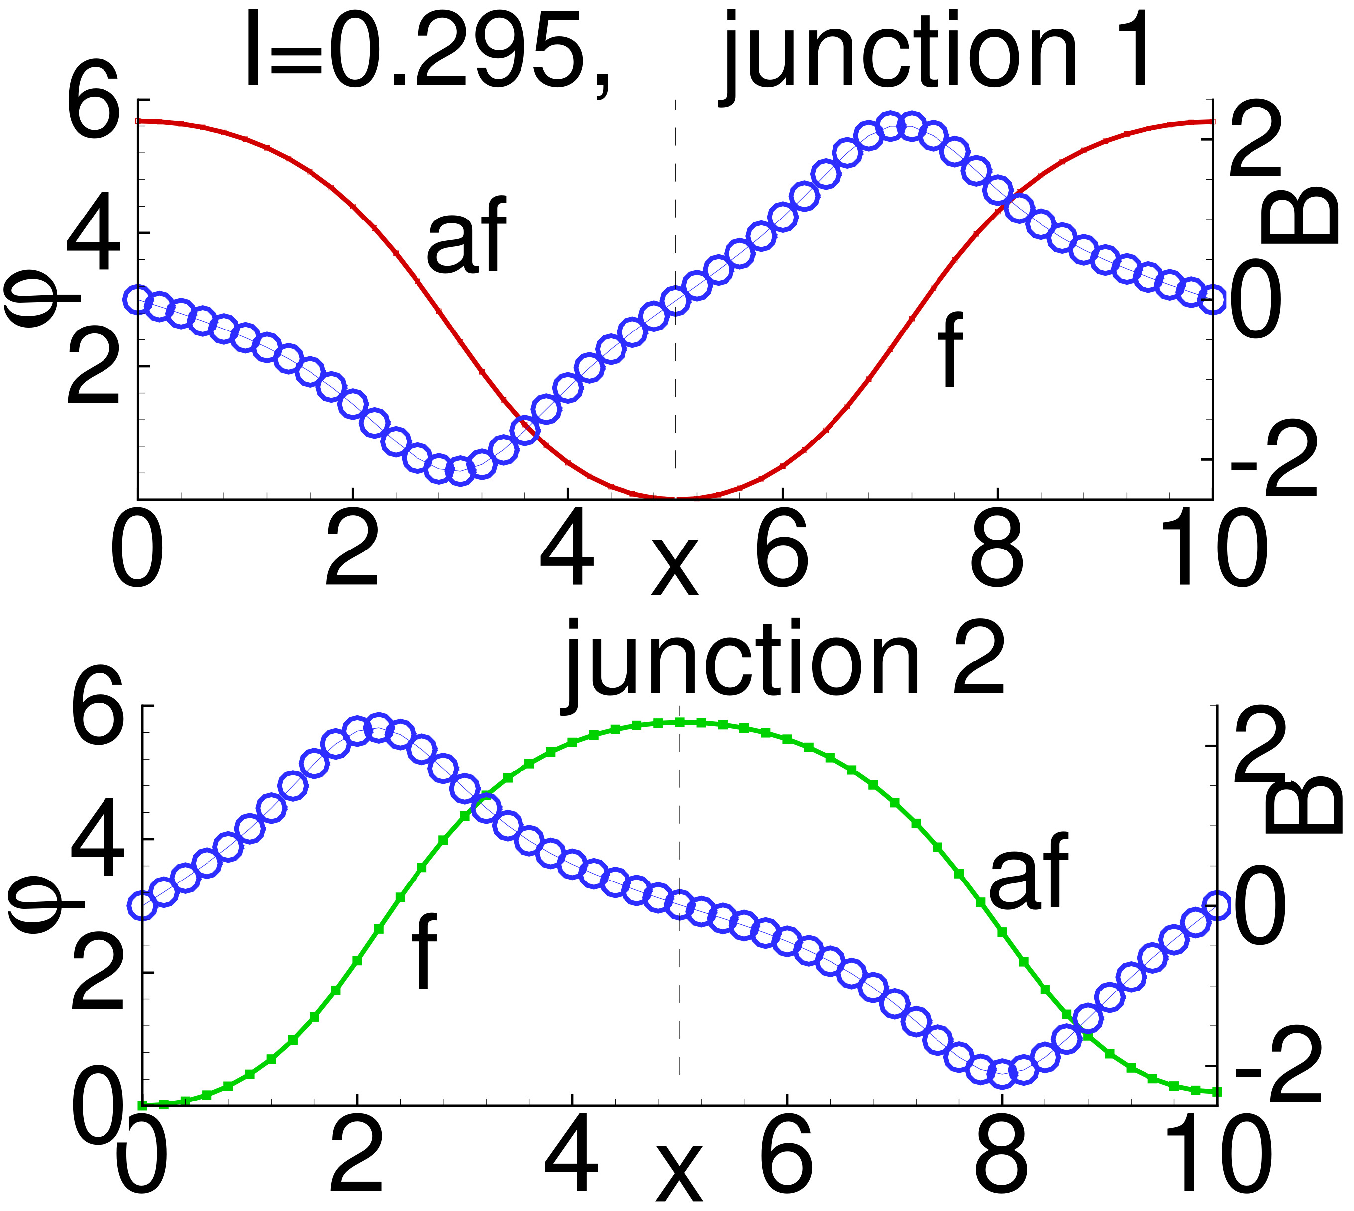
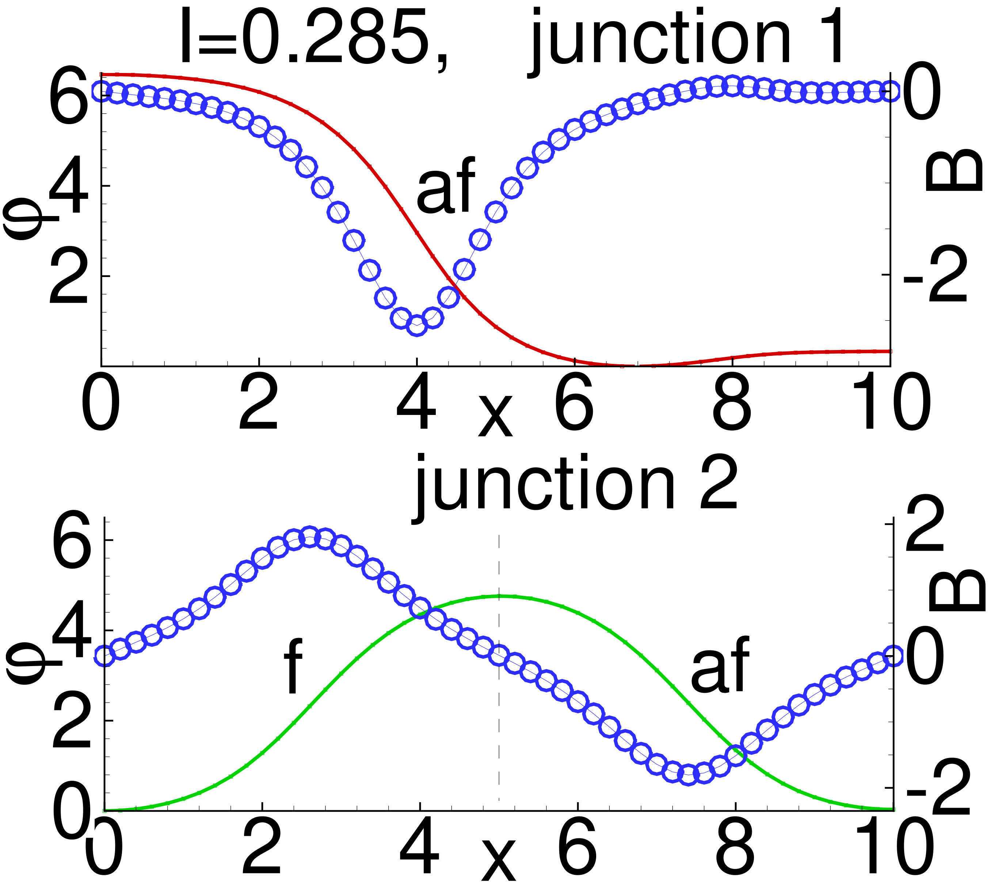
Влияние емкостной и индуктивной связи на электромагнитное излучение системы ДП (3/5)
(b)
(c)
(a) Зависимость интенсивности излучения от величины базового тока вместе с ВАХ в области ветвления для системы 10 связанных ДП длиной L=10 при s_{c}=-0.05, D_{c}=1.1, S=-0.05; (b) Распределение разности фаз и магнитного поля в фиксированный момент времени при I=0.295 и t=12.44; (c) То же, что и в случае (b), при I=0.285 t=10.24. f - флюксон, af - антифлюксон.

Slide 20
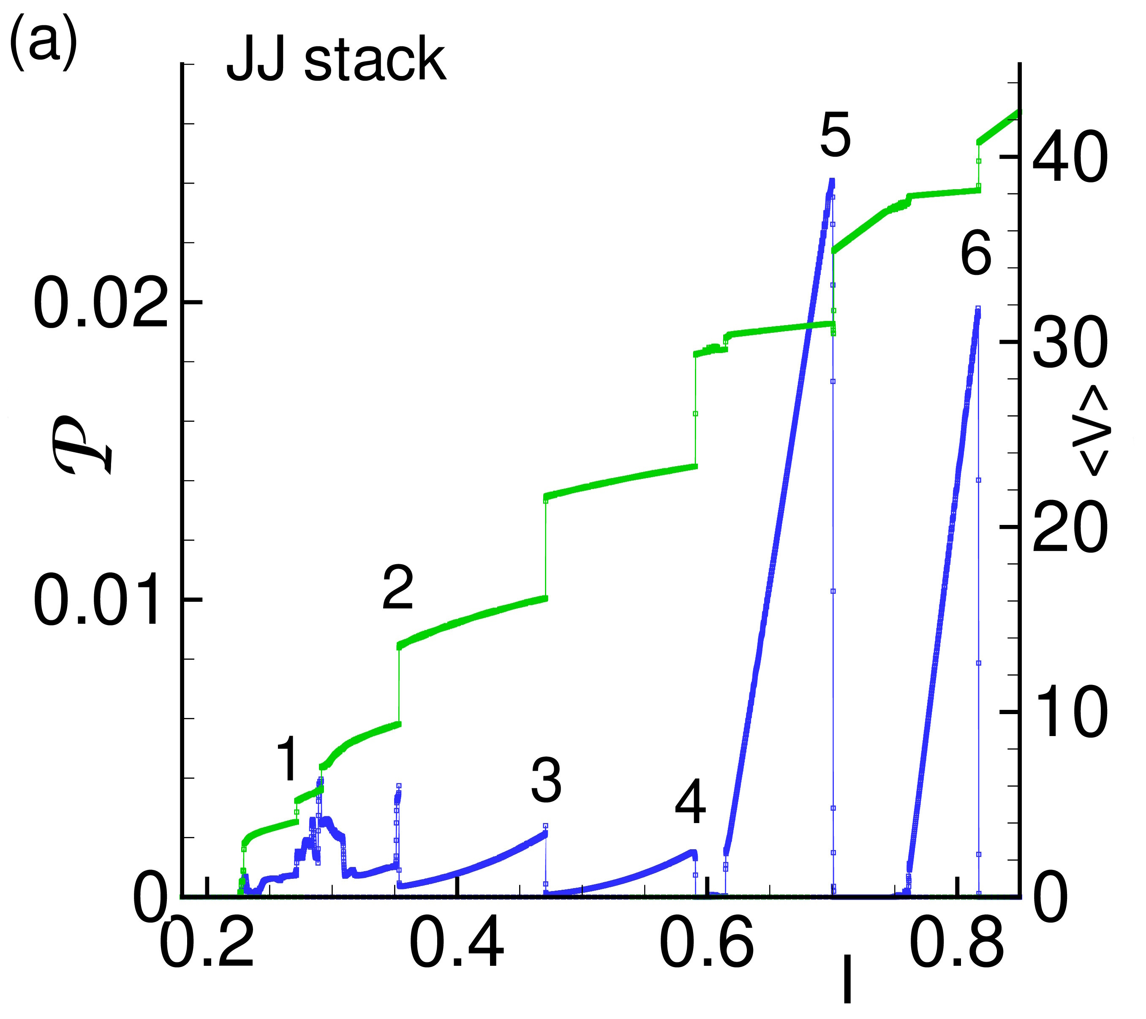
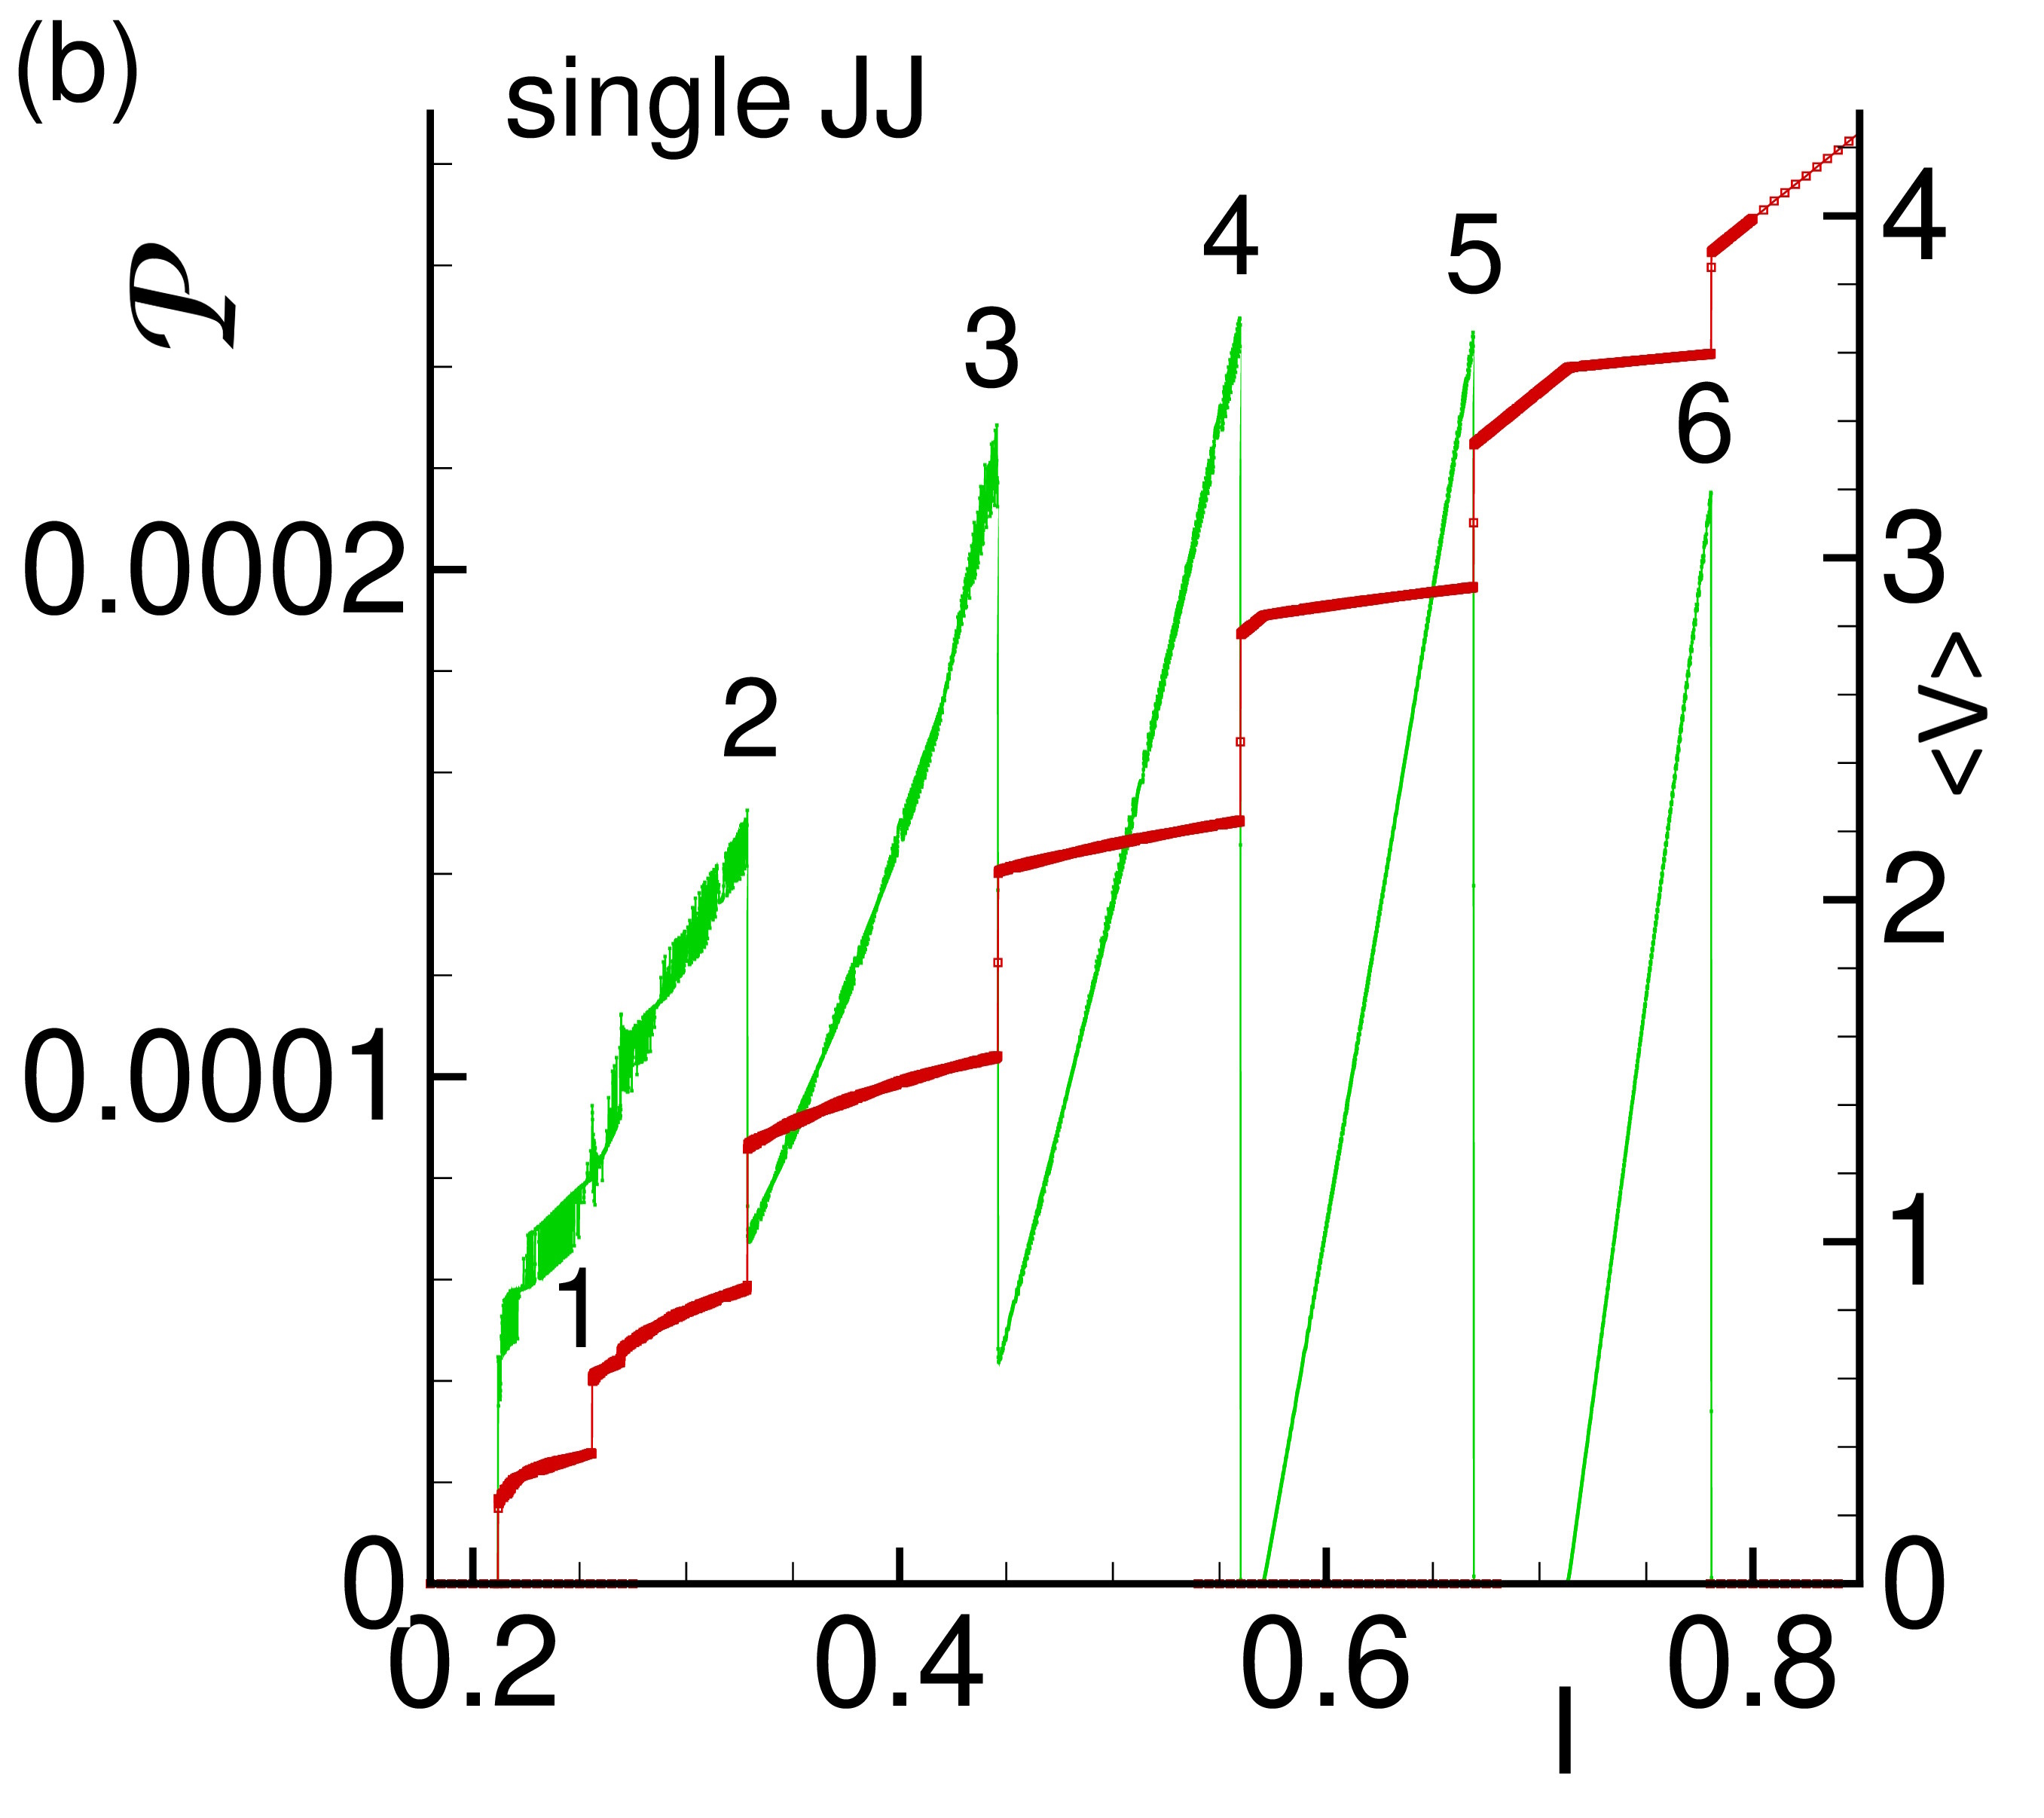
Влияние емкостной и индуктивной связи на электромагнитное излучение системы ДП (4/5)
Для того, чтобы оценить влияние связи на когерентное излучение, обусловленное движением флюксонов, рассчитана зависимость мощности излучения от базового тока для одиночного ДП и системы связанных ДП, и проведен сравнительный анализ этих двух случаев.

Slide 21
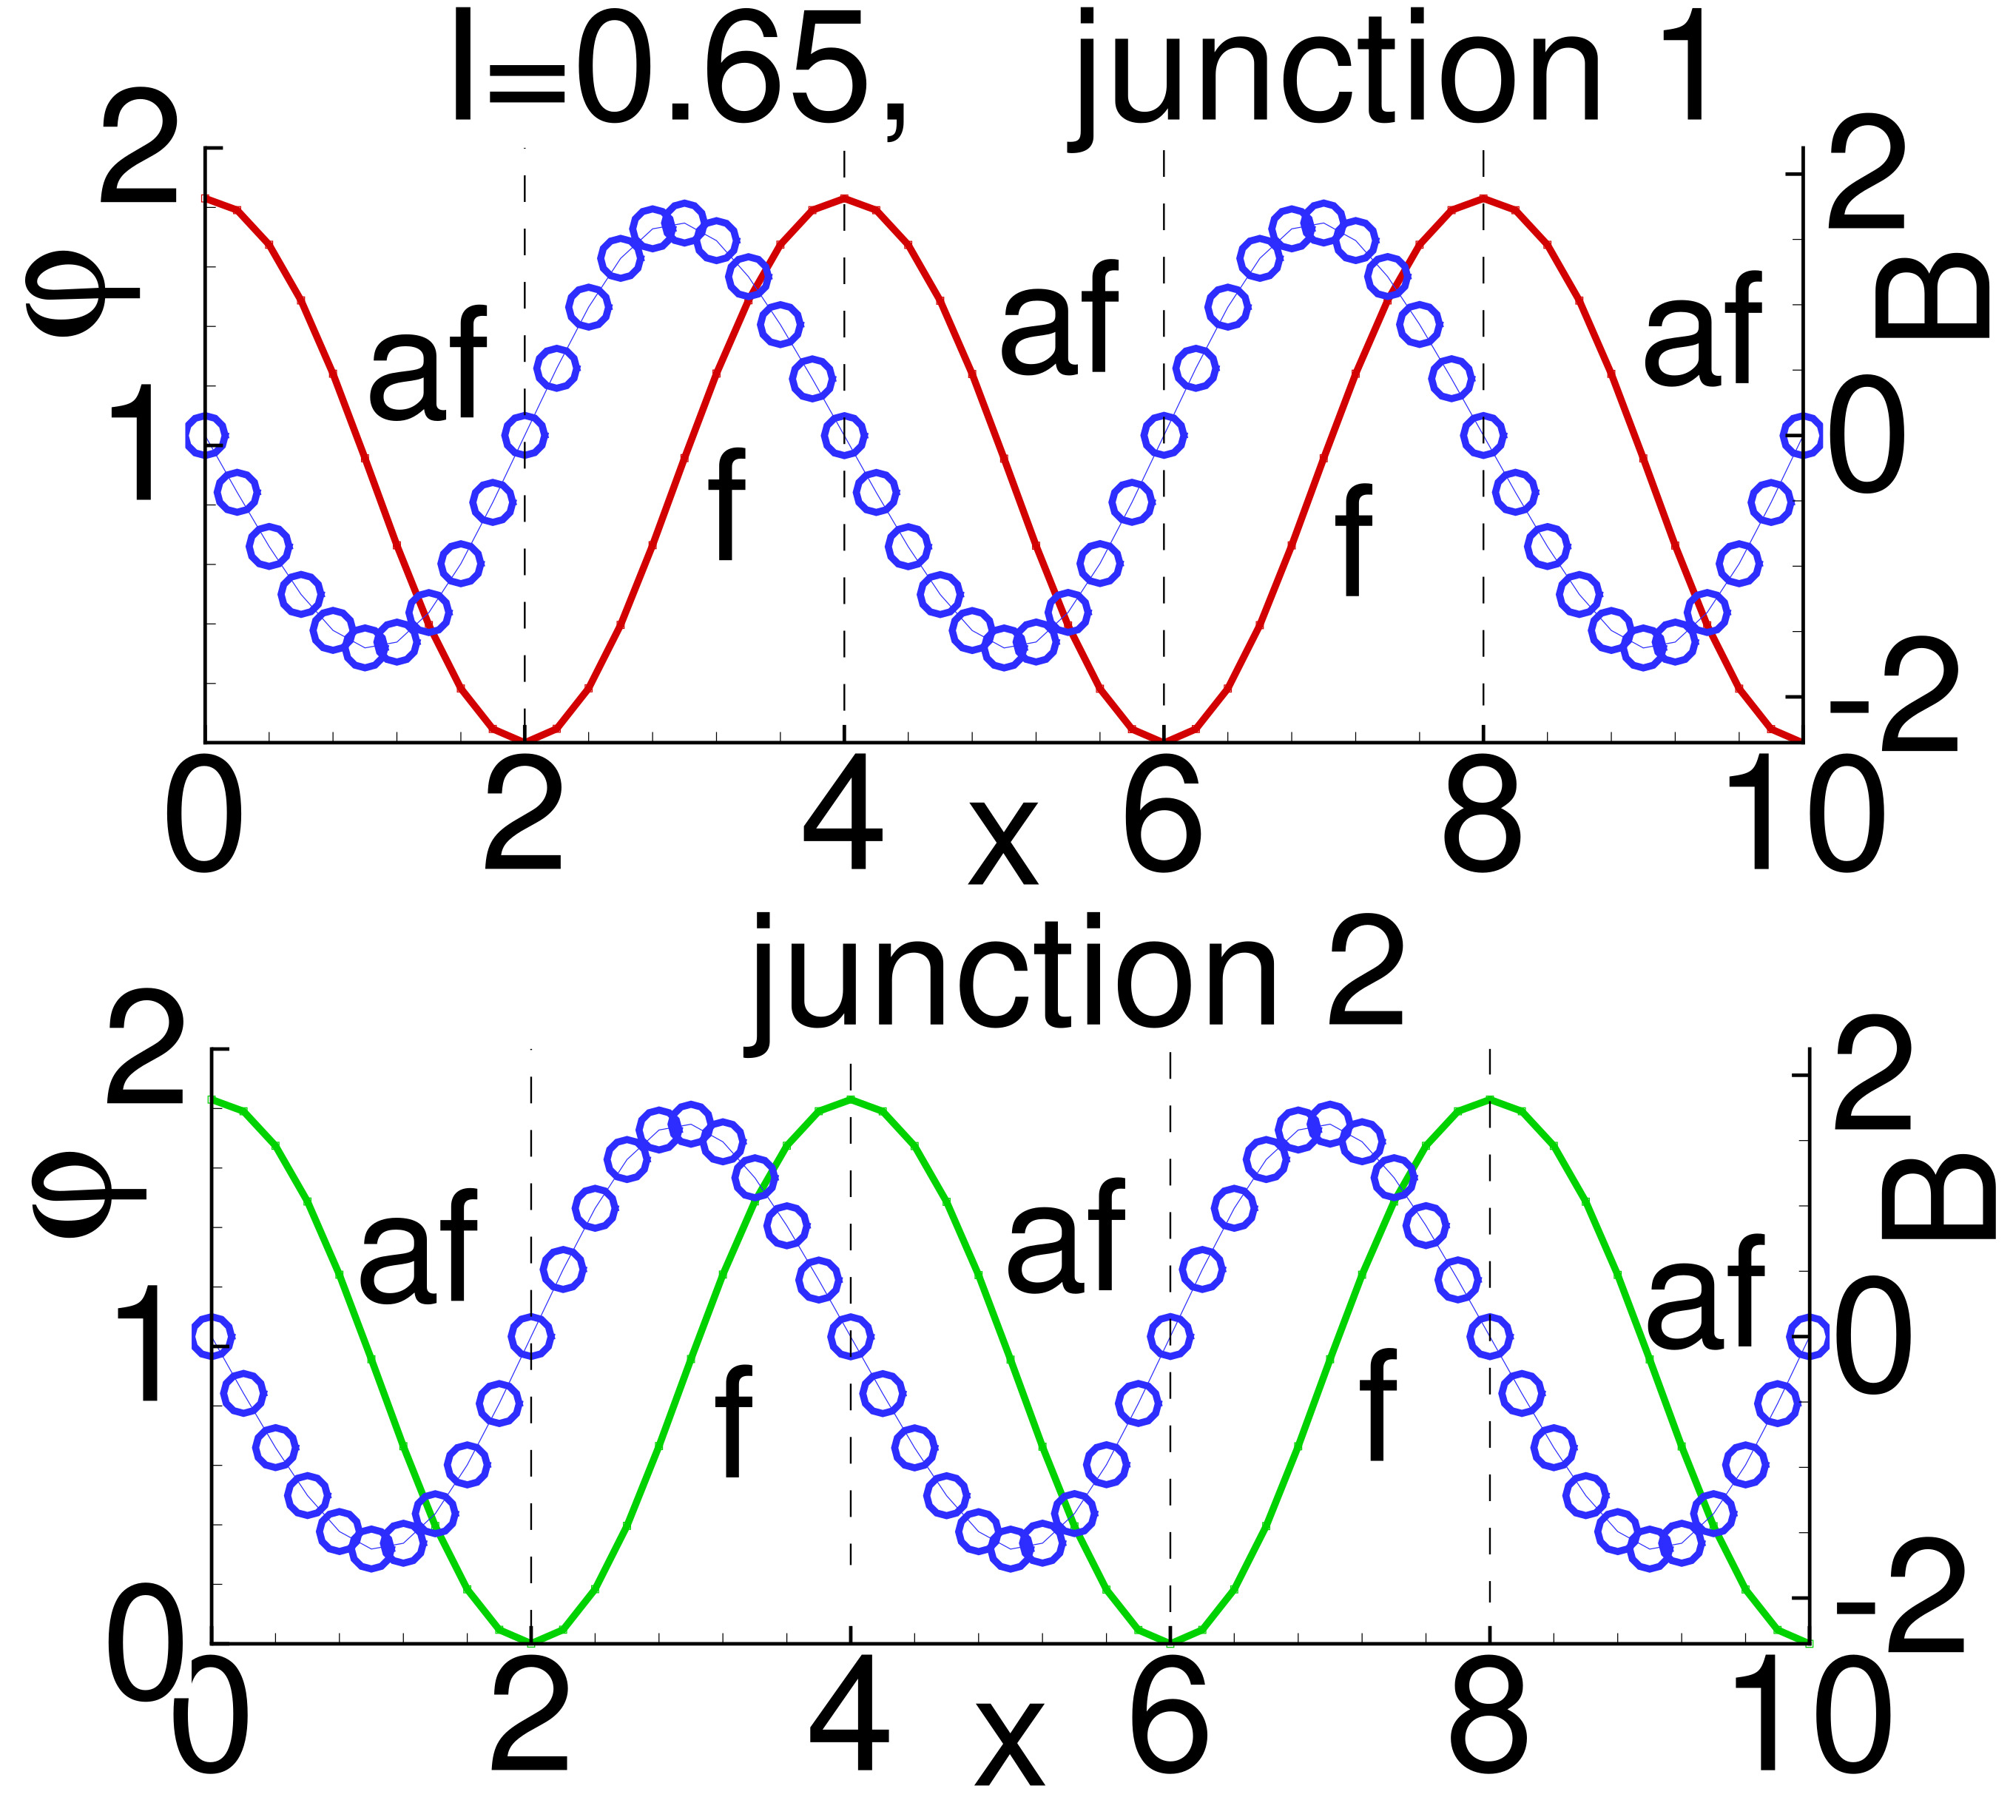
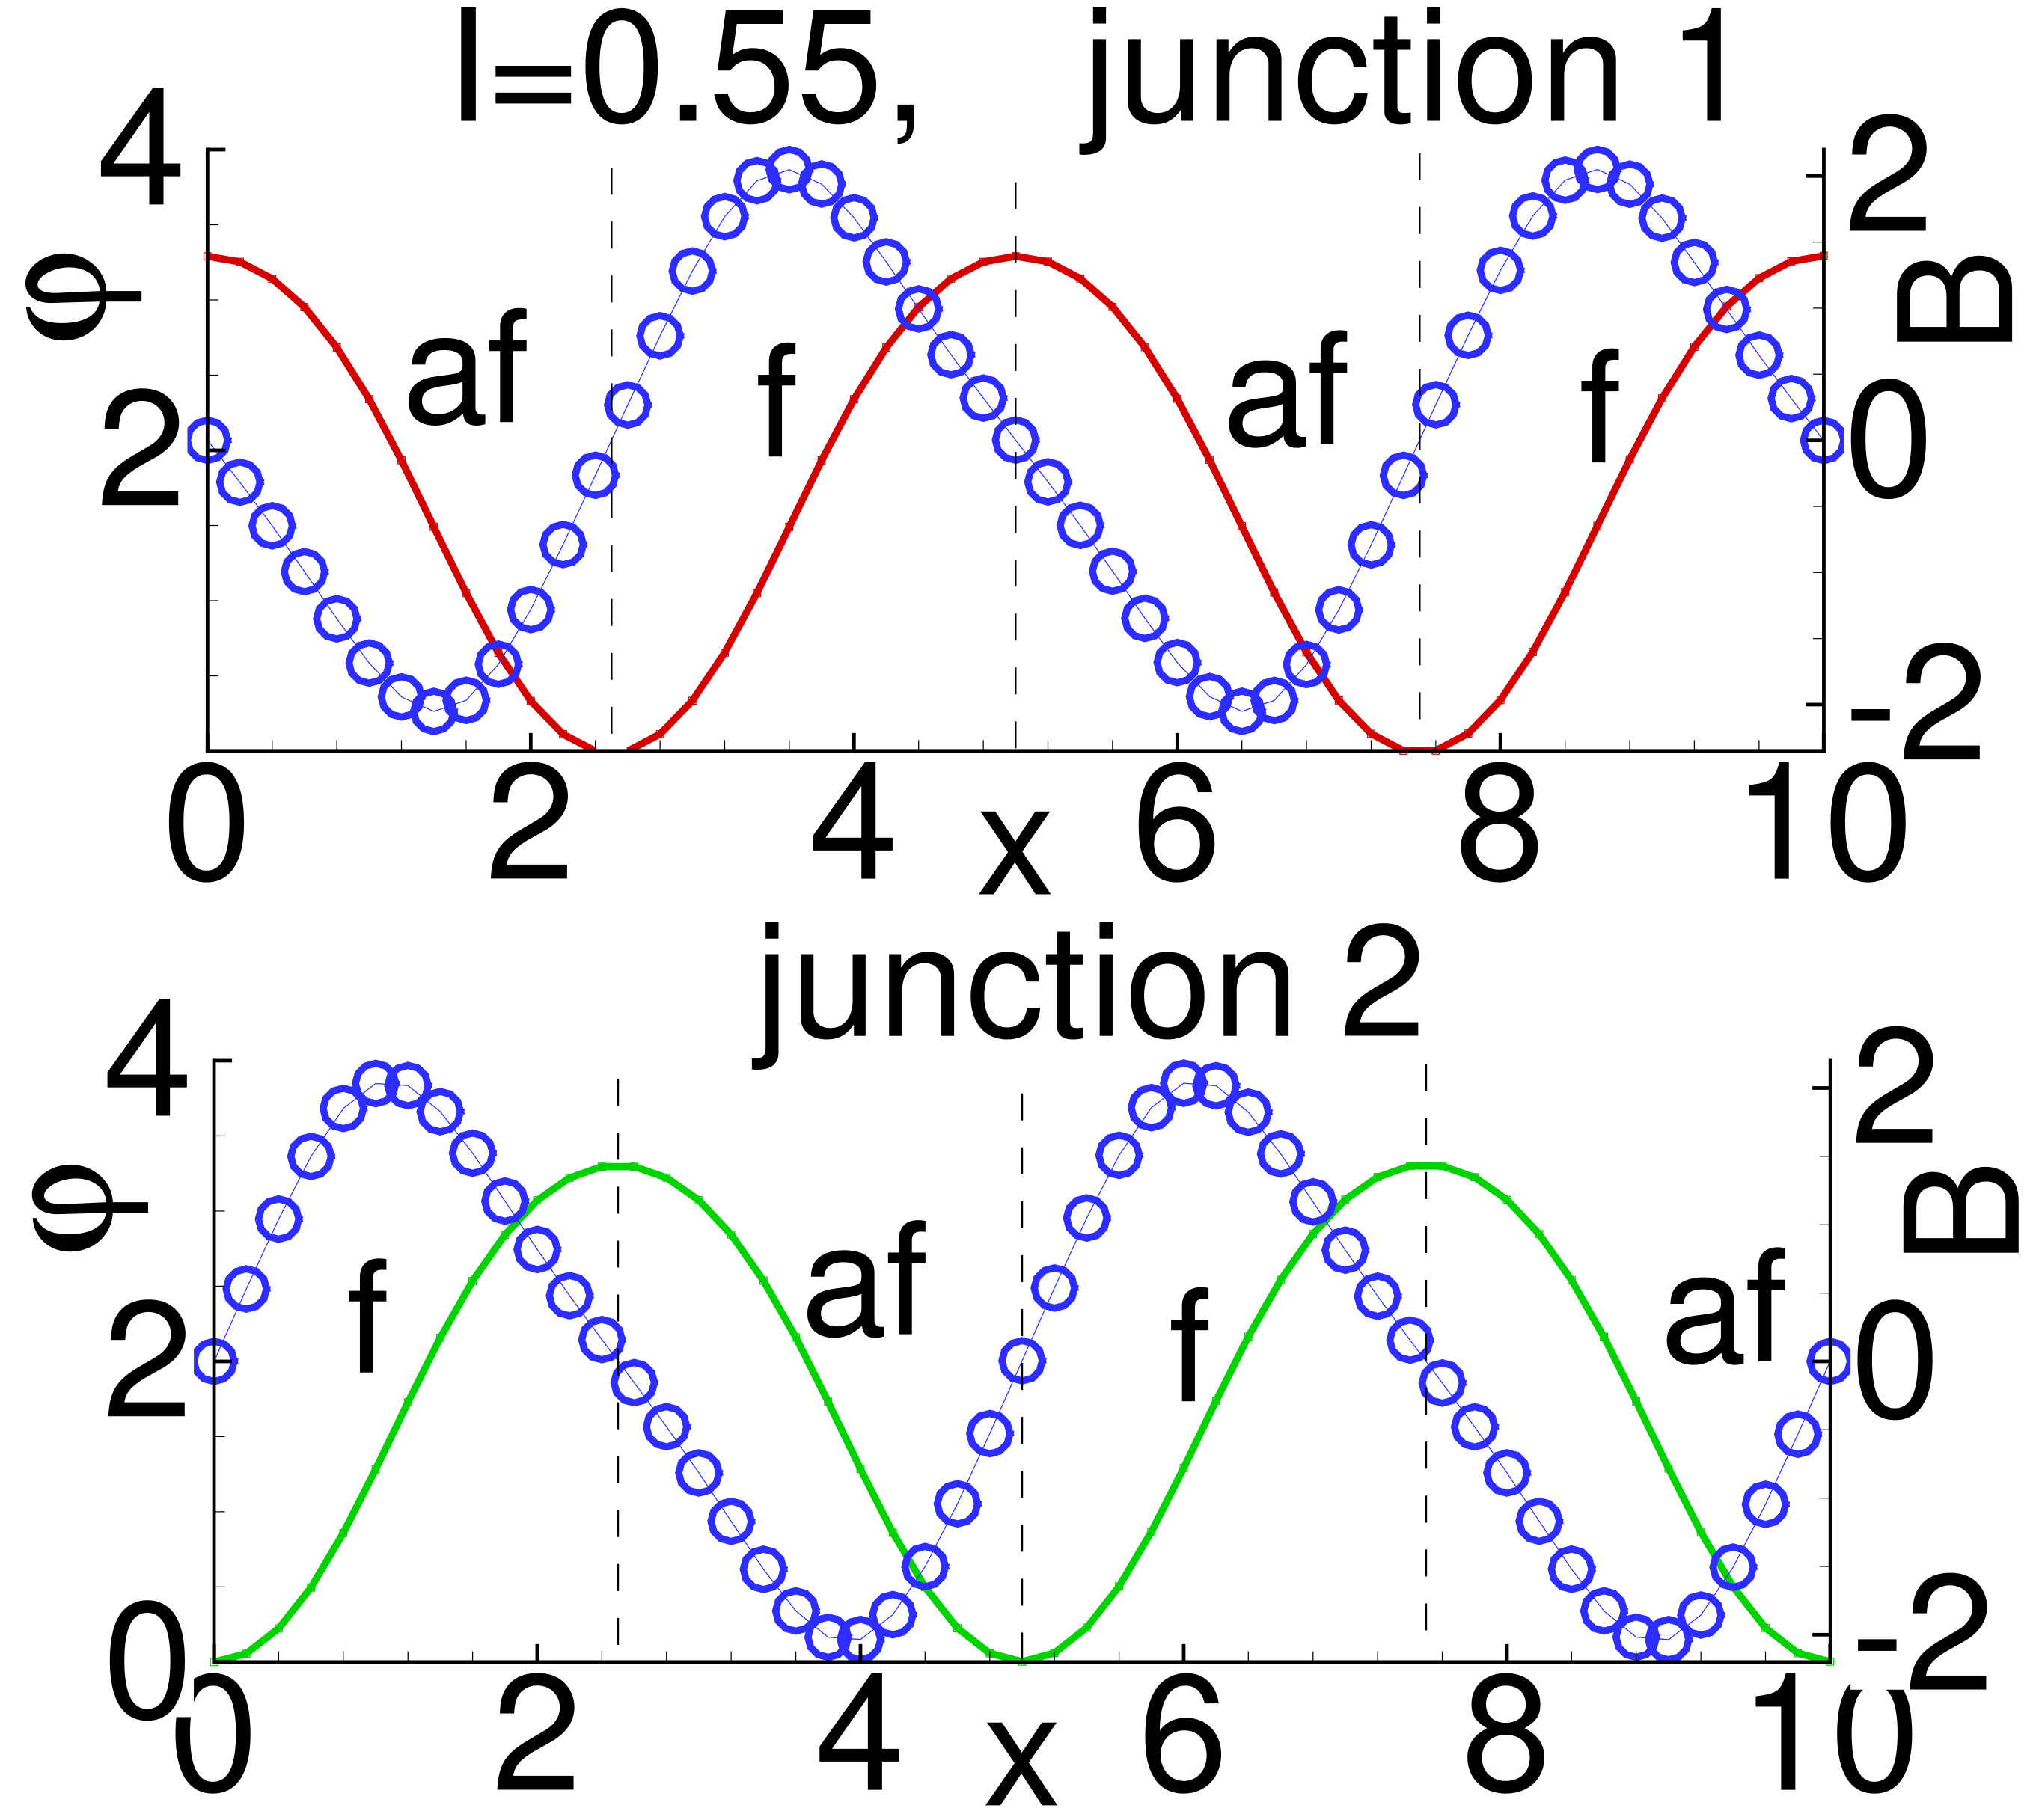
Влияние емкостной и индуктивной связи на электромагнитное излучение системы ДП (5/5)
Для объяснения изменения интенсивности излучения при переходах между флюксонными состояниями n=5 и n=4, нами проведен сравнительный анализ пространственно-временной зависимости разности фаз и магнитного поля в различных ДП системы.
(a)
(b)
Распределение разности фаз и магнитного поля в первом и втором ДП системы при фиксированном значении времени при I=0.65 и t=11.44; (b) То же, что и в случае (a), но при I=0.55 и t=5.04. f - флюксон, af - антифлюксон.

Slide 22
Выводы
На основе проведенного математического моделирования показано различие в динамике флюксонов в отдельных переходах рассматриваемой системы ДДП, что приводит к ветвлению ВАХ и к скачкам интенсивности электромагнитного излучения в зависимости от флюксонных состояний в отдельных ДП стека.
Было проведено компьютерное моделирование влияния емкостной и индуктивной связи на структуру ВАХ. Полученные результаты показывают, что именно индуктивная связь инспирирует возникновение новых состояний системы ДДП, что находит отражение в образовании дополнительных ступеней в структуре ВАХ. Таким образом, проведенное компьютерное моделирование продемонстрировало влияние индуктивной связи на структуру ВАХ в системе связанных ДДП.
Проведенные тестовые расчеты на суперкомпьютере «Говорун» показали возможность уменьшения времени счета до 9 раз при расчетах в параллельном режиме. При этом для определенных конфигураций стека ДДП использование инструкций AVX-512 обеспечивает за счет внутрипроцессорного параллелизма дополнительное сокращение времени счета более чем в два раза. Тем самым, реализация параллелизма позволяет успешно проводить компьютерное моделирование в более короткие сроки по сравнению с последовательными вычислениями.

Slide 23
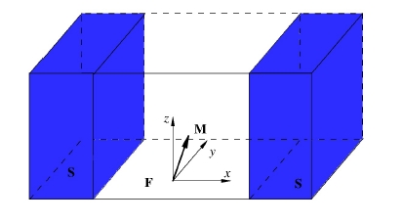
Модель ϕ₀-перехода
В структурах сверхпроводник-ферромагнит-сверхпроводник (SFS) спин-орбитальная связь в ферромагнитном слое без инверсионной симметрии обеспечивает механизм прямой (линейной) связи между магнитным моментом и сверхпроводящим током. Такие джозефсоновские контакты называются φ₀-переходами. Возможность управления магнитными свойствами посредством сверхпроводящего тока, а также влияние магнитной динамики на сверхпроводящий ток привлекают к себе пристальное внимание в связи с перспективами практических приложений в микроэлектронике.

Slide 24
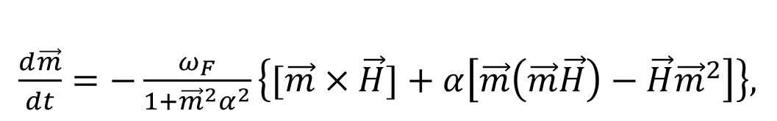


Постановка задачи
Динамика намагниченности в ферромагнитном слое в φ₀-джозефсоновском переходе описывается уравнением Ландау-Лившица-Гилберта.
(7)
где $α$ – параметр диссипации, $ω_{F}$ - нормализованная частота ферромагнитного резонанса. Здесь $\vec{H}$ эффективное магнитное поле с компонентами
(8)
где G – отношение энергии Джозефсона к энергии магнитной анизотропии, r – параметр спин-орбитальной связи, m_{x,y,z} - x,y,z-компоненты магнитного момента $\vec{m}$.
Начальные условия: m_{x}(0)=0, m_{y}(0)=0, m_{z}(0)=1.
$\frac{d\vec{m}}{dt}=−\frac{ω_{F}}{1+{\vec{m}}^{2}α^{2}}\left\{[\vec{m}×\vec{H}]+α\left[\vec{m}\left(\vec{m}\vec{H}\right)−\vec{H}{\vec{m}}^{2}\right]\right\},$
$$\left\{\begin{matrix}H_{x}=0 \\ H_{y}=Gr\sin\left(φ\left(t\right)−rm_{y}\left(t\right)\right) \\ H_{z}=m_{z}\left(t\right) \end{matrix}\right.$$

Slide 25


Постановка задачи
Джозефсоновская разность фаз φ может быть найдена с помощью уравнения:
(9)
Где импульсный ток определяется как:
(10)
Здесь A_{s} – амплитуда импульса тока, Δt – временной интервал, в который подается импульс , t₀ – момент времени максимальной амплитуды импульса.
Таким образом, система уравнений (7) с эффективным полем (8),(9) и импульсом тока (10) описывает динамику φ₀ перехода.
$\frac{dφ}{dt}=I_{pulse}\left(t\right)−\sin\left(φ−rm_{y}\right)$,
$I_{pulse}=\left\{\begin{aligned}A_{S},t∈[t_{0}−1/{2∆t, t_{0}+1/{2∆t]}} \\ 0, otherwise\end{aligned}\right.$.

Slide 26
Метод численного исследования и параллельная реализация
Задача (7-10) представляет собой задачу Коши для системы обыкновенных дифференциальных уравнений. Расчеты проводились двумя способами: на основе четерехшагововго метода Рунге-Кутты и на основе двухшагового метода Гаусса-Лежандра.
Метод Гаусса-Лежандра требует большего объема вычислений по сравнению с методом Рунге-Кутты, однако в данной задаче, является более устойчивым при определенных значениях параметров с точки зрения сохранения условия нормировки по сравнению с методом Рунге-Кутты четвертого порядка.
Время выполнения последовательной C++ программы по моделированию доменов переворота магнитного момента на плоскости (G, r) составило 25 минут (с использованием компилятора Intel).
В дополнение к разработанной в 2019 году параллельной MPI версии в 2022 была разработана параллельная OpenMP. В основе обоих версий лежит язык программирования C++.
Распараллеливание основано на распределении точек плоскости (G, r) между параллельными процессами/нитями. Значения G, r в которых выполняется условие |m_{z}(T_{max})+1|<ε сохраняются в структуру и записываются в выходной файл.
Аналогичная схема распараллеливания использована при моделировании других плоскостей.

Slide 27

Параллельная реализация
Время вычисления в зависимости количества MPI-процессов / OpenMP нитей.
Вычисления выполнены на платформе HybriLIT

Slide 28


Параллельная реализация
OpenMP версия данной программы также тестировалась на персональных компьютерах общего назначения. Реализация OpenMP была скомпилирована с использованием Microsoft Visual Studio в операционной системе Windows 10. Тестирование проводилось с использованием процессоров AMD Ryzen 5 3600X (6 ядер, 12 потоков) и AMD Ryzen 7 5800X (8 ядер, 16 потоков) (левый рисунок).
Также на основе MPI версии программы было проведено тестирование векторных инструкций AVX-512. Как показало тестирование, использование инструкций AVX-512 позволяет дополнительно ускорить программу в 1.3-1.6 раза без какого-либо преобразования кода (правый рисунок).

Slide 29
Переворот магнитного момента (1/4)
Переворот магнитного момента это эффект когда m_{z}–компонента магнитного поля меняет свое значение на -1 при изначальном значении +1. Рисунок показывают временную зависимость m_{z}–компоненты при различных значениях G:

Slide 30
Переворот магнитного момента (2/4)
Демонстрация периодичности интервалов переворота в плоскости (G,α). Результаты получены с шагом ΔG=1 и Δα=0.001 при A_{s}=1.5, r = 0.1, t₀ = 25, Δt = 6.
Демонстрация периодичности интервалов переворота в плоскости (G,r). Результаты получены с шагом ΔG=1и Δr=0.001 при A_{s}=1.5, α = 0.1, t₀ = 25, Δt = 6.

Slide 31






Переворот магнитного момента (3/4)
Рассмотрим теперь зависимость конфигурации интервалов реализации переворота ММ от параметра ω_{F} (нормированная частота ферромагнитного резонанса). Моделирование на плоскостях (G, α) и (G, r) с использованием различных значений ω_{F} . Результаты получены с шагом ΔG=0.1, Δα=0.001, r = 0.1 для (G, α) и ΔG=0.1, Δr=0.001, α=0.1 для (G, r) при A_{s}=1.5, t₀ = 25, Δt = 6.
ω_{F} =0.1
ω_{F} =1
ω_{F} =10

Slide 32




Переворот магнитного момента (4/4)
Проведено исследование по изучению влияния длительности импульса тока Δt на реализацию переворота ММ в случае малого параметра диссипации (α=0.001).
Зависимость m_{z} от времени для Δt =6 (красная сплошная линия) и Δt =12 (пунктирная пурпурная линия);
Периодическая структура доменов переворота ММ на плоскости (G,r) для: (b) Δt =6;
(c) Δt =10;
(d) Δt =20.
Закрашенные полосы указывают места, где реализуется переворот ММ.

Slide 33
Выводы
На основе уравнений уравнений Ландау-Лифшица-Гильберта и хорошо апробированной резистивной модели джозефсоновского перехода, продемонстрирована периодичность в возникновении интервалов переворота магнитного момента при изменении параметров спин-орбитальной связи, гильбертовского затухания и отношения джозефсоновской энергии к магнитной. Можно ожидать, что полученные результаты могут быть полезны в различных областях сверхпроводниковой спинтроники.
Установлены домены переворота магнитного момента на широком диапазоне параметров фазовой связи G, диссипации α и спин-орбитальной связи r.
Переворот магнитного момента чрезвычайно чувствителен к значениям параметров системы. В виду достаточной сложности рассматриваемой системы, вопрос, касающийся возможности предсказания полного переворота при заданных параметрах системы и импульса тока, остается открытым до настоящего времени.
На основе детальных исследований динамики намагниченности в джозефсоновском φ₀-переходе под действием импульса тока показано, что реализация переворота магнитного момента в φ₀-переходе характеризуется определенной периодичностью по величине спин-орбитальной связи, параметру гильбертовского затухания и отношения джозефсоновской энергии к магнитной. Полученные результаты могут быть полезны для понимания физических процессов в различных областях сверхпроводниковой спинтроники, а также могут быть использованы в прикладных целях.
Разработана параллельная программа MPI и OpenMP по моделированию переворота магнитного момента в φ₀-переходе, обеспечивающая высокопроизводительные исследования в широком диапазоне параметров.
Максимальное ускорение версий MPI и OpenMP составляет около 30 раз.

Slide 34
Общие выводы
Разработана параллельная версия программы по моделированию вольт-амперных характеристик с системах длинных джозефсоновских переходов. Она оформлена в виде универсального программного продукта LJJ-CVV-MPI и доступна в библиотеке программ ОИЯИ: http://wwwinfo.jinr.ru/programs/jinrlib/ljj-cvv-mpi/index.html
Разработана параллельная версия программы по моделированию доменов переворота магнитного момента в φ₀-переходе. Она оформлена в виде универсального программного продукта SPIN-Ga/Gr и доступна в библиотеке программ ОИЯИ: http://wwwinfo.jinr.ru/programs/jinrlib/spin-ga-gr/index.html
Представленные выше программные реализации также нашли свое применение в рамках виртуальных вычислительных сред: на основе Jupyter Book и на основе «Виртуальной исследовательской среды для решения задач математического моделирования физических явлений в гибридных наноструктурах, состоящих из сверхпроводников и магнетиков».
Разработанные методы и программы позволили провести численное исследование представленных систем и получить физически значимые результаты.
Наработки, полученные в рамках описанных выше задач, активно используются в дальнейших исследованиях и расчётах по исследованию сверхпроводящих структур различных типов.

Slide 35
Публикации
Башашин М.В., Земляная Е.В., Шукринов Ю.М., Рахмонов И.Р. MPI-реализация численного решения системы уравнений, описывающих модель длинных джозефсоновских переходов. // Системный анализ в науке и образовании, 2015. -№ 4.
Башашин М.В., Земляная Е.В., Рахмонов И.Р., Шукринов Ю.М., Атанасова П.Х., Волохова А.В. Вычислительная схема и параллельная реализация для моделирования системы длинных джозефсоновских переходов. // Компьютерные исследования и моделирование, 2016. -т. 8, № 4. -стр.593–604.
Rahmonov I.R., Shukrinov Yu.M., Plecenik A., Zemlyanaya E.V., Bashashin M.V. Numerical Study of System of Long Josephson Junctions with Inductive and Capacitive Couplings. // EPJ Web of Conferences, 2016. -v.108. -p.02038.
Zemlyanaya E.V., Bashashin M.V., Rahmonov I.R., Shukrinov Yu.M., Atanasova P.Kh., Volokhova A.V. Model of stacked long Josephson junctions: Parallel algorithm and numerical results in case of weak coupling, // AIP Conference Proceedings, 2016. -v. 1773. -p. 110018.
Рахмонов И.Р., Шукринов Ю.М., Атанасова П. Х., Земляная Е.В., Башашин М.В. Вольт-амперные характеристики и электромагнитное излучение в системе длинных джозефсоновских переходов с индуктивной и емкостной связью, // Материалы ХХ международного симпозиума «Нанофизика и наноэлектроника», Изд-во Нижегородского государственного университета, 2016. -т. 1. -стр. 105-106.
Рахмонов И.Р., Шукринов Ю.М., Атанасова П.Х., Земляная Е.В., Башашин М.В. Влияние индуктивной и емкостной связи на вольтамперную характеристику и электромагнитное излучение системы длинных джозефсоновских переходов, // Журнал Экспериментальной и Теоретической Физики, 2017. -т.151, №1. -стр. 151-159.

Slide 36
Публикации
Атанасова П.Х., Панайотова С.А., Рахмонов И.Р., Шукринов Ю.М., Земляная Е.В., Башашин М.В. Периодичность в возникновении интервалов переворота магнитного момента φ₀-перехода, // Письма в ЖэТФ, 2019. -т.110, №11. -стр.736-740.
Башашин М.В., Земляная Е.В., Шукринов Ю.М., Рахмонов И.Р., Атанасова П.Х., Панайотова С.А. Высокопроизводительное компьютерное исследование эффекта перемагничивания в джозефсоновском φ₀-переходе в рамках модели спинтроники, // Материалы Всероссийской конференции с международным участием Информационно-телекоммуникационные технологии и математическое моделирование высокотехнологичных систем - 2019, -стр. 366-370.
Panayotova S., Bashashin M., Zemlyanaya E., Atanasova P., Shukrinov Yu., Rahmonov I. Parallel Numerical Simulation of the Magnetic Moment Reversal within the φ₀-Josephson Junction Spintronic Model, // European Physics Journal, Web of Conferences, 2020. -v. 226. -p. 02018.
Башашин М.В., Земляная Е.В. Сравнительный анализ производительности MPI- и OpenMP-программ на примере параллельных расчетов в рамках модели ядро-ядерного потенциала и модели φ₀-спинтроники, // Современные информационные технологии и ИТ-образование, 2022. -т. 18, № 3. -стр. 545-557.
Bashashin M., Zemlyanaya E., Rahmonov I. Parallel simulation of the magnetic moment reversal within the φ₀-Josephson Junction model, // Physics of Elementary Particles and Atomic Nuclei, Letters, 2023. -v. 12, No. 5. -p. 1157-1160.
Башашин М.В., Рахмонов И.Р., Земляная Е.В. Численное исследование влияния индуктивной связи на вольт-амперную характеристику в системе длинных джозефсоновских переходов, // Материалы Всероссийской конференции с международным участием Информационно-телекоммуникационные технологии и математическое моделирование высокотехнологичных систем - 2024. -стр. 341-346.
Bashashin M.V., Zemlyanaya E.V., Rahmonov I.R. Simulation of the magnetization reversal effect depending on the current pulse duration within the φ₀-Josephson junction model using MPI and OpenMP parallel computing techniques, // Physics of Particles and Nuclei, 2024. -v. 55, No. 3. -p. 498–501.

Slide 37
Спасибо за внимание

